Slide 1


コンピュータグラフィックス研究からの学び
近藤邦雄
2020年1月20日
https://kondolab.org/

Slide 2
CG研究の展開
1973
1980
1985
1989
1990
2000
2007
2010
2015
2020
西暦
年齢
19
25
30
35
40
45
50
55
60
65
● 理解を助ける表現・ペイントシステム photoshopより前に （印刷会社がシステム販売）
● 3次元形状の表現 ● 3次元モデルの輪郭線 Lightwave実装、アニメへの展開 ●トーンシェーディング
● ３Dイラスト作図（システム販売） ● 3Dアニメ制作インタフェース（初） ●ジオラマエンジン
●モンタージュパース ●形状復元 ●2D3D画像合成 ●電子カタログへの展開 実用システム，特許
●線画レンダリング ● ラインドローイング> 2次元イラスト ● リアルタイムラインドローイング
●パース誇張 ●アニメパース ●多視点描画
●画像から絵画やイラスト表現 ●誘目性
● 3次元モデルによる絵画表現 ● LOD 誘目性> リアルタイムCG
●Bezier曲線曲面 , ●形状モデリング ● subdivision ●曲面モデルのLOD > ローポリゴン
●スケッチモデリング・インタフェース ● 陰関数モデリング ● 履歴データ編集
●デザイン画像検索（感性情報処理）
●感性データベース （特許） ●デジタルスクラップブック
● Color harmony ●配色デザイン ●キャラクター配色
● Motion Filter ● Motion Capture ●知的アニメ制作情報活用
● Cartoon Blur
●キャラクターモデリング ●デフォルメ ● パーツスクラップブック
● DREAM ●デフォルメ ● パーツスクラップブック
●ライティングスクラップブック
●カメラワーク演出スクラップブック
●シナリオ制作支援システム、手法
●配色タイムライン
NPR
コンテンツ制作支援
スケッチ
モデリング
感性情報処理
アニメーション
コンテンツ制作支援技術
CG World 2020年1月号に掲載

Slide 3
本日の講義概要
1980年 フォトレタッチシステム 絵画分析とデザイナの作業分析
1980年 線画イラスト イラスト分析
1880年 スケッチモデリング プロダクトデザイナのスケッチ分析
1990年 感性によるデザイン画像検索 デザイナとの連携
1990年 イメージカラーと配色デザイン デザイナとの連携
1990年 アニメの誇張表現 映像制作専門家との連携
1990年 曲面モデリング
2005年 デジタルコンテンツ制作
シナリオ、キャラクター、演出 映像制作専門家との連携

Slide 4
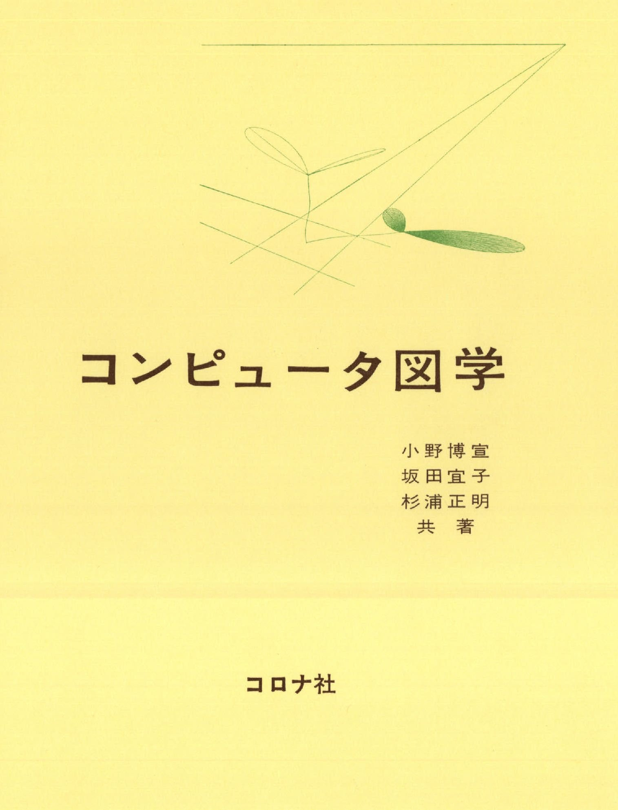
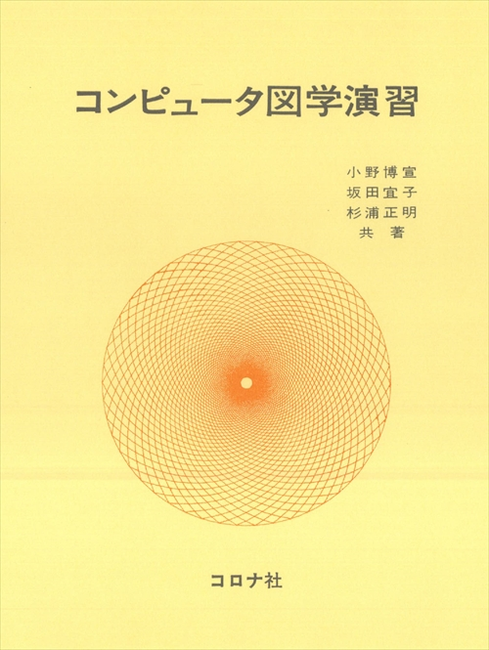
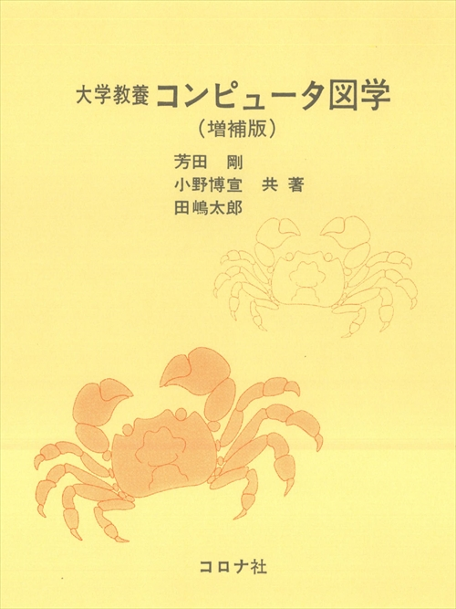
学び その1
1973
名古屋大学の研究所の非常勤職員採用面接
どうしてここを選んだか？
「先輩がここの仕事は楽だからと・・」
◎その結果、不採用、 そしてその後、
コンピュータ図学の研究をしている教養部図学教室に採用
田嶋太郎先生との出会い：人生を決めた
・行動をすることが何より大切
失敗は成功のもと
私が描いたカニの絵
Bezier曲線を利用

Slide 5
Non Photorealistic Rendering
paint system

Slide 6
CG研究の展開
1973
1980
1985
1989
1990
2000
2007
2010
2015
2020
19
25
30
35
40
45
50
55
60
65
● 理解を助ける表現・ペイントシステム photoshopより前に （印刷会社がシステム販売）
● 3次元形状の表現 ● 3次元モデルの輪郭線 Lightwave実装、アニメへの展開 ●トーンシェーディング
● ３Dイラスト作図（システム販売） ● 3Dアニメ制作インタフェース（初） ●ジオラマエンジン
●モンタージュパース ●形状復元 ●2D3D画像合成 ●電子カタログへの展開 実用システム，特許
●線画レンダリング ● ラインドローイング> 2次元イラスト ● リアルタイムラインドローイング
●パース誇張 ●アニメパース ●多視点描画
●画像から絵画やイラスト表現 ●誘目性
● 3次元モデルによる絵画表現 ● LOD 誘目性> リアルタイムCG
●Bezier曲線曲面 , ●形状モデリング ● subdivision ●曲面モデルのLOD > ローポリゴン
●スケッチモデリング・インタフェース ● 陰関数モデリング ● 履歴データ編集
●デザイン画像検索（感性情報処理）
●感性データベース （特許） ●デジタルスクラップブック
● Color harmony ●配色デザイン ●キャラクター配色
● Motion Filter ● Motion Capture ●知的アニメ制作情報活用
● Cartoon Blur
●キャラクターモデリング ●デフォルメ ● パーツスクラップブック
● DREAM ●デフォルメ ● パーツスクラップブック
●ライティングスクラップブック
●カメラワーク演出スクラップブック
●シナリオ制作支援システム、手法
●配色タイムライン
NPR
コンテンツ制作支援
スケッチ
モデリング
感性情報処理
アニメーション
コンテンツ制作支援技術

Slide 7
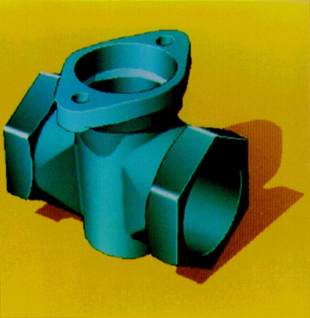
画像と情報伝達
1980
画像描画に
よる伝達
一致
画像から受ける
印象
デザイナ
画像
ユーザ
研究目標：
図的表現と理解
近藤・田嶋，モダングラフィックス，コロナ社，1982

Slide 8
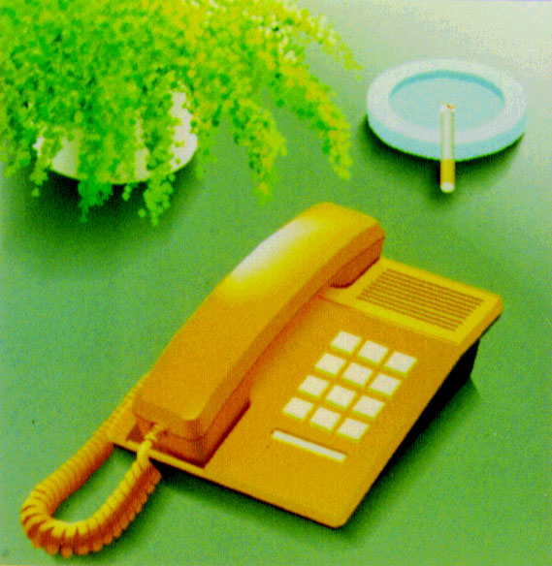
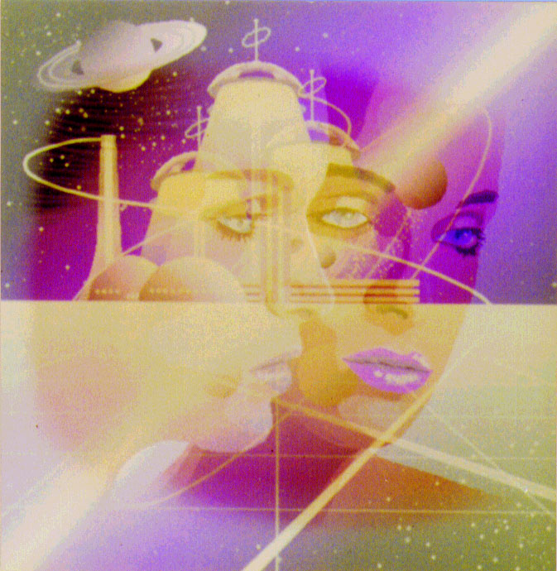
Examples using rendering system CARP
1985
Japan Society of Information Processing
Rendering of 3D shape using Interactive Rendering System
KONDO Kunio,KIMURA Fumihiko,TAJIMA Taro
Journal of Information processing Vol.26, No.11,1985
情報処理学会25周年記念論文賞
Adobe Photoshop Ver1.0 was released in 1990

Slide 9
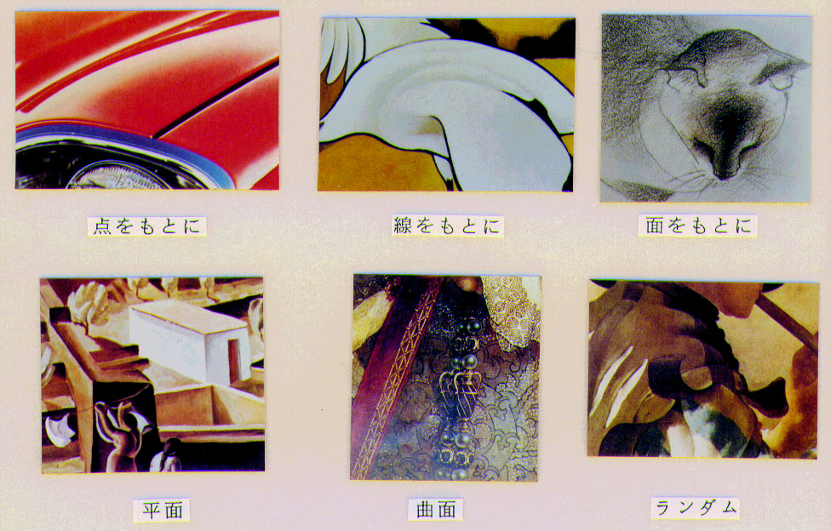
Classification and Algorithm of Shading for Painting
KONDO Kunio, KIMURA Fumihiko, TAJIMA Taro
Journal of Graphic Science of Japan, Vol.40, 1987
1985
Japan Society of Graphics Science
絵画の分析
陰影の分類
濃淡付けの分析

Slide 10
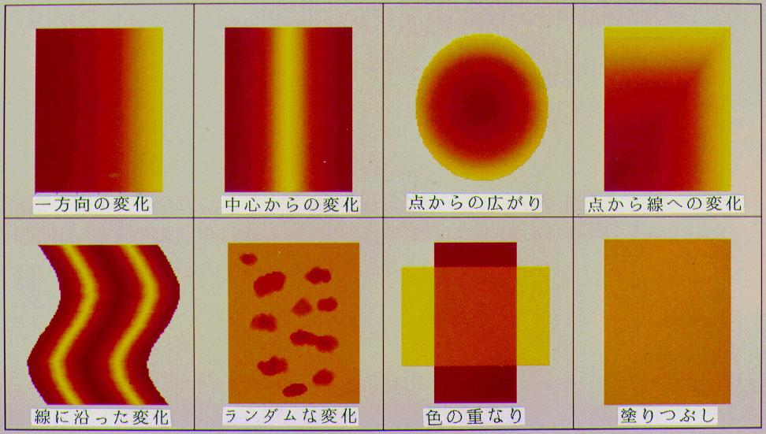
Soft Shading algorithm for painting
1985
Air Brush Simulation

Slide 11

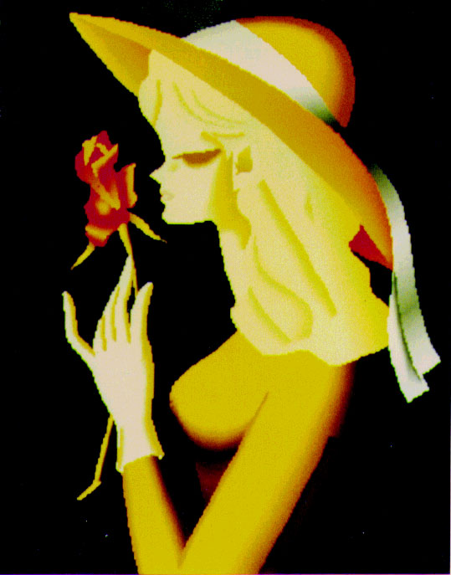
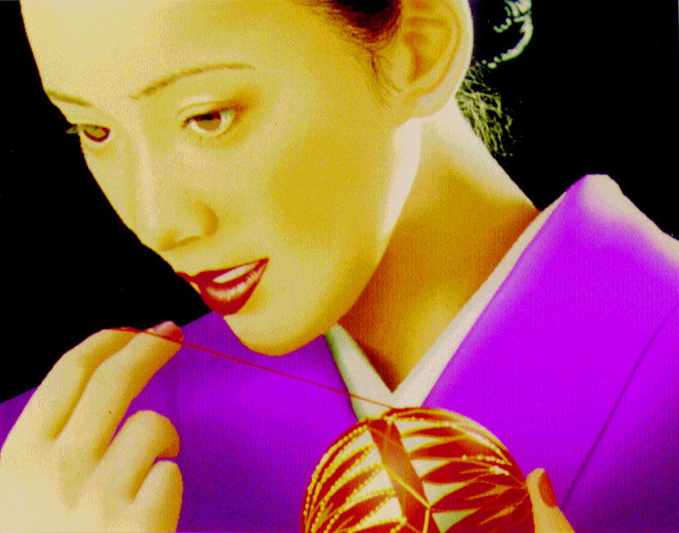
ペイントシステムＣＡＲＰによる描画例
1985
An Interactive Rendering Technique for 3-D Shapes
Kunio KONDO, Fumihiko KIMURA,Taro TAJIMA Eurogaphics’85 pp.341-352, 1985

Slide 12
学び その2
コツコツと地道に
絵画収集と分析
屋上で晴れた日に写真撮影
写真屋に依頼して、写真を手にするまでに、3，4日
写真をもとに絵画分析, 描画方法のアルゴリズムの考案
・研究テーマ：
専門家の知識や技能をいかにコンピュータで扱えるようにするか

Slide 13
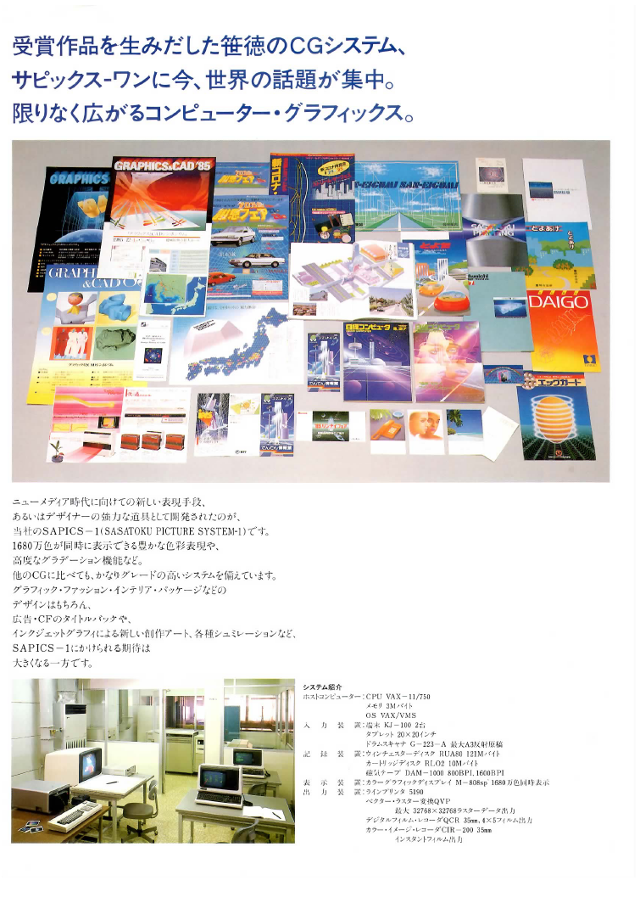
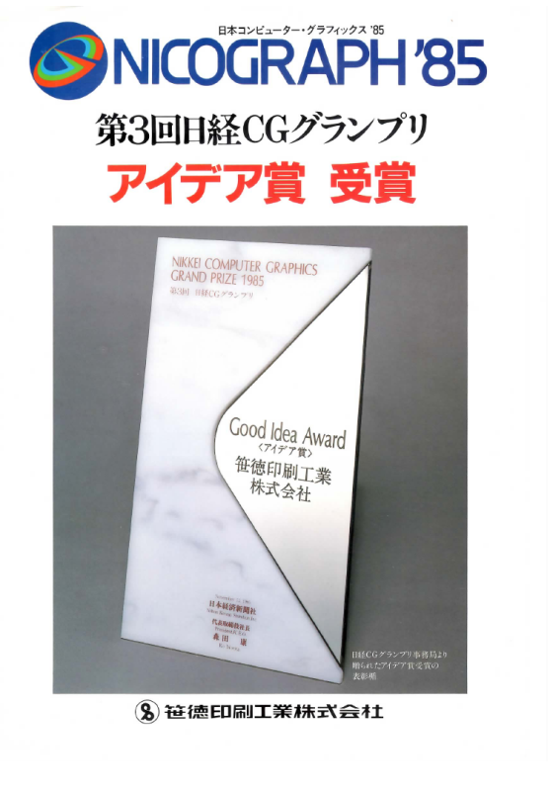
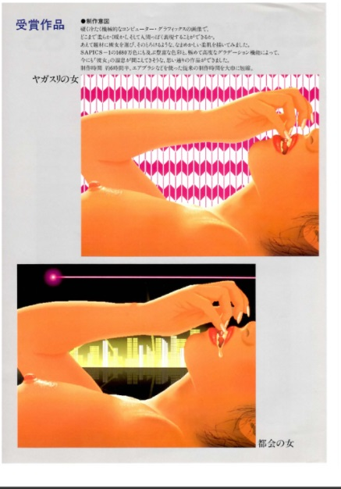
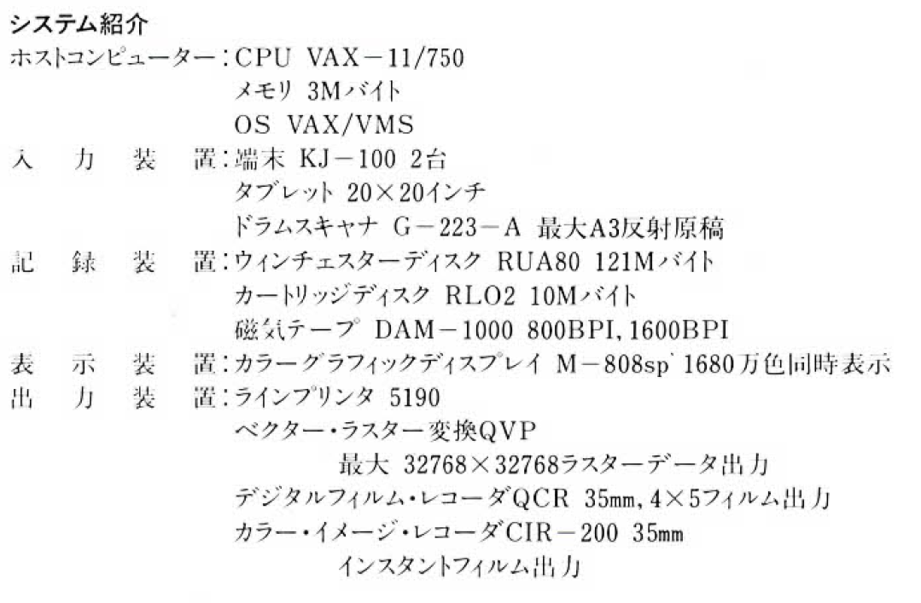
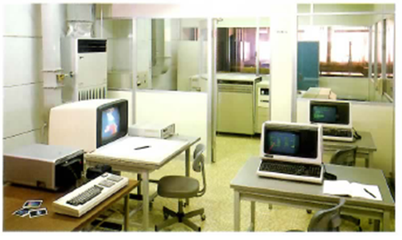
1985
日経コンピュータグラフィックス
5000万円超
メモリ3Mバイト

Slide 14
CG研究の展開
1973
1980
1985
1989
1990
2000
2007
2010
2015
2020
19
25
30
35
40
45
50
55
60
65
● 理解を助ける表現・ペイントシステム photoshopより前に （印刷会社がシステム販売）
● 3次元形状の表現 ● 3次元モデルの輪郭線 Lightwave実装、アニメへの展開 ●トーンシェーディング
● ３Dイラスト作図（システム販売） ● 3Dアニメ制作インタフェース（初） ●ジオラマエンジン
●モンタージュパース ●形状復元 ●2D3D画像合成 ●電子カタログへの展開 実用システム，特許
●線画レンダリング ● ラインドローイング> 2次元イラスト ● リアルタイムラインドローイング
●パース誇張 ●アニメパース ●多視点描画
●画像から絵画やイラスト表現 ●誘目性
● 3次元モデルによる絵画表現 ● LOD 誘目性> リアルタイムCG
●Bezier曲線曲面 , ●形状モデリング ● subdivision ●曲面モデルのLOD > ローポリゴン
●スケッチモデリング・インタフェース ● 陰関数モデリング ● 履歴データ編集
●デザイン画像検索（感性情報処理）
●感性データベース （特許） ●デジタルスクラップブック
● Color harmony ●配色デザイン ●キャラクター配色
● Motion Filter ● Motion Capture ●知的アニメ制作情報活用
● Cartoon Blur
●キャラクターモデリング ●デフォルメ ● パーツスクラップブック
● DREAM ●デフォルメ ● パーツスクラップブック
●ライティングスクラップブック
●カメラワーク演出スクラップブック
●シナリオ制作支援システム、手法
●配色タイムライン
NPR
コンテンツ制作支援
スケッチ
モデリング
感性情報処理
アニメーション
コンテンツ制作支援技術

Slide 15
Artistic Rendering
2007
■Takashi Yoneyama, Etsuo Genda, Kunio Kondo ,Proposal of Image Generation Methods based on the Process of Visual Information Processing, Asia Digital Art and Design Association, Proceedings of the 5th annual conference of Asia Digital Art and Design Association, 2007.12
■ Takashi Yoneyama, Etsuo Genda, Kunio Kondo, Painterly Renderings Using a Synthesis of Painting Styles Based on Visual Perception, proc. of VRCAI’09, DVD, 2009.
■米山孝史,源田悦夫,近藤邦雄,視覚パラメータに基づく絵画風画像生成手法, 日本図学会,図学研究, Vol.43, No.4, pp.13-21, 2009
■ Takashi Yoneyama, Etsuo Genda, Kunio Kondo,Artistic Rendering of 3D Models with Levels of Abstraction, International Journal of ADADA,Vol.9-10, pp.13-20, 2009

Slide 16
絵画のための視覚認知プロセスのモデル
Artistic Rendering
網膜像
形態視
統合
空間視
色彩視
視覚対象
運動視
視覚的特徴をもつ絵画
強調・省略
視覚認知プロセス：４つのモジュールという情報処理系
⇒ 形態視，空間視，色彩視，運動視
岩田誠,見る脳・描く脳絵画のニューロサイエンス,東京大学出版会,(1997)

Slide 17
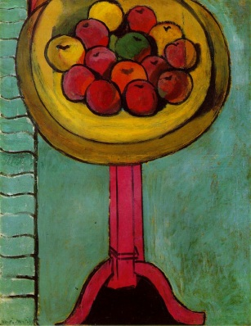

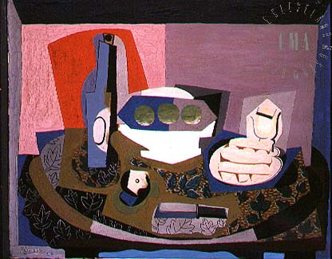

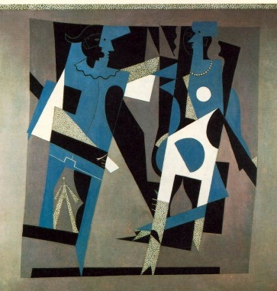

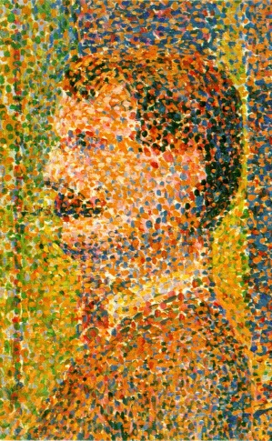
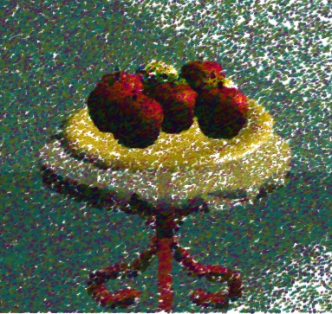
2007
Takashi Yoneyama, Etsuo Genda, Kunio Kondo ,Proposal of Image Generation Methods based on the Process of Visual Information Processing, Proc. of ADADA, 2007.12
Space
Shape
Space
Shape
Multi-viewpoint
Feature Extraction ・Contour
Limited Color ・Contrast Reduction
Color
Color
Space
Shape
Space
Shape
Pointillism
Oversimplification
Saturation Reduction
Color
Color

Slide 18
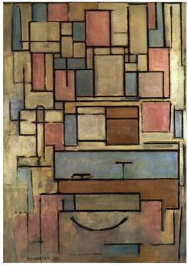
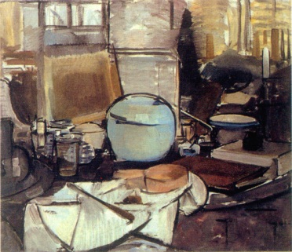
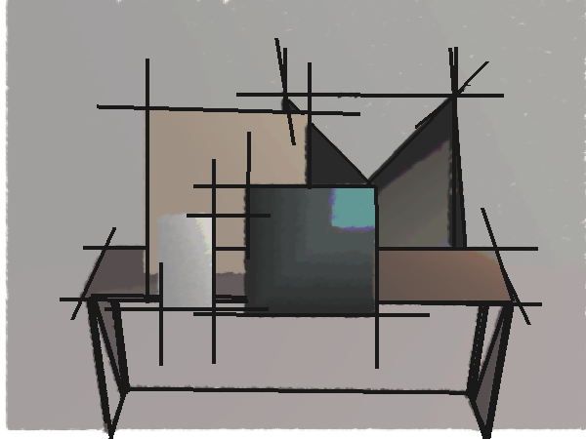
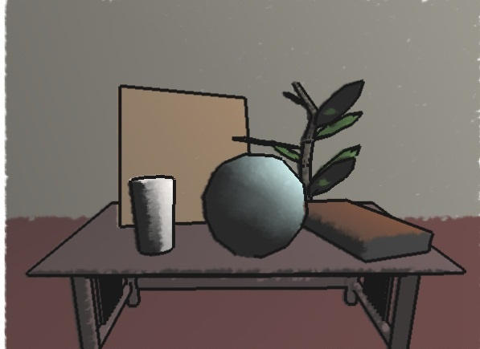
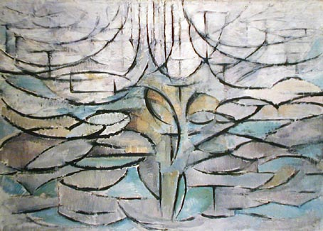
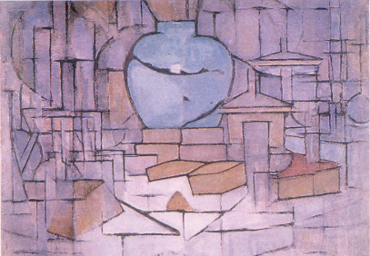
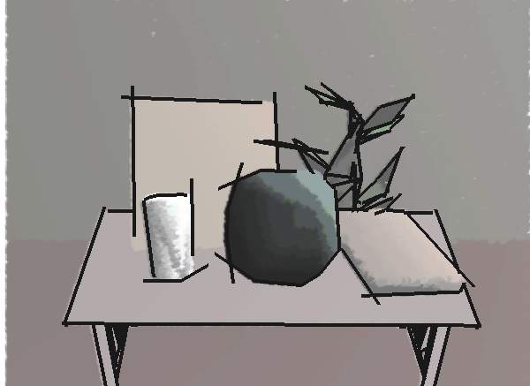
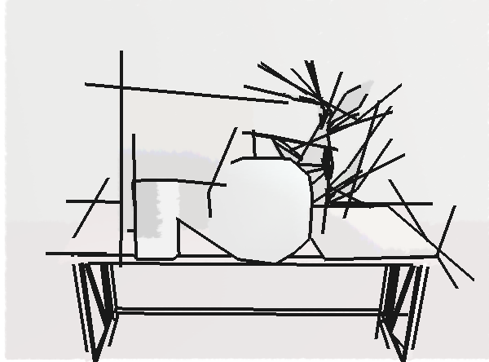
Proposal of Image Generation Methods based on the Process of Visual Information Processing
2007
米山孝史,源田悦夫,近藤邦雄,視覚パラメータに基づく絵画風画像生成手法, 日本図学会,図学研究, Vol.43, No.4, pp.13-21, 2009
日本図学会研究論文賞
モンドリアン
Space
Form
Space
Shape
形状変形・単純化
輪郭線による空間情報取り出し
色数減少
Color
Color
Space
Form
Space
Shape
Shape simplification
Feature Extraction
Shape simplification
Contour Extraction
Feature Extraction
Color
Color

Slide 19
Non Photorealistic Rendering
illustration for 3D shapes

Slide 20
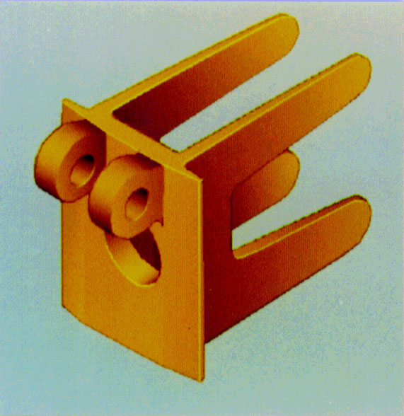
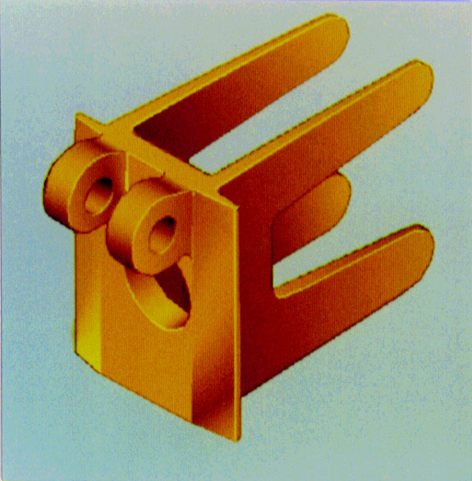
３次元形状のためのレンダリング
1985
インタラクティブレンダリングシステムによる3次元形状の表現
近藤邦雄、木村､田嶋 情報処理学会「情報処理」 第26巻第11号 25周年記念論文 1985
情報処理学会25周年記念論文賞
濃淡づけによる表現
濃淡づけの強調

Slide 21
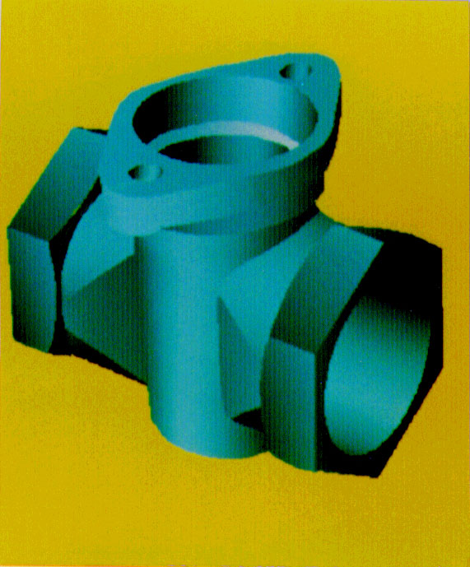

1985
EUROGRAPHICS’85
An Interactive Rendering Technique for 3-D Shapes
Kunio KONDO, Fumihiko KIMURA,Taro TAJIMA Eurogaphics’85 pp.341-352
1985
Shading
Highlight line and outline
This research area ： Non photorealistic Rendering

Slide 22
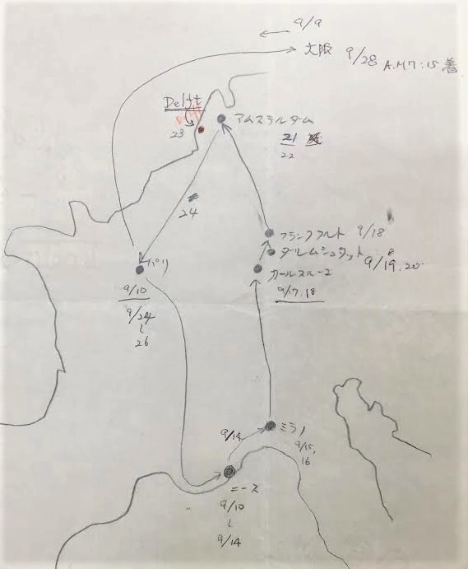
学び その3
1985
初めての国際会議EUROGRAPHICSと大学訪問
英語発表のための個人レッスン
郵便による大学訪問の依頼（木村文彦先生の紹介）
初めての飛行機、ひとりで海外旅行（自費）
非常勤職員のために、休暇での出張
ホテル予約なし 35年前予約方法も知らず
大学訪問で見学
＞研究紹介の依頼
・Give & Take
20日間の旅行

Slide 23
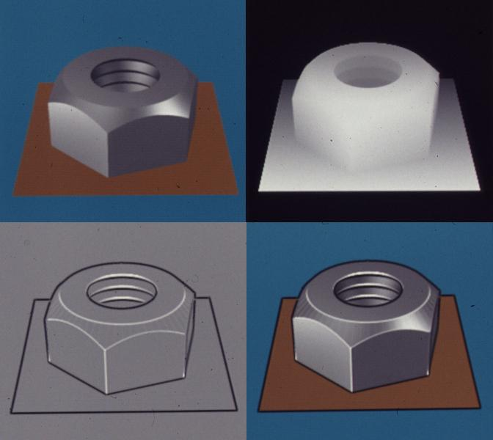
Comprehensive Rendering
3次元モデルの輪郭線，稜線の描画法
Takafumi Saito
SIGGRAPH90
奥行き画像（z-バッファ）から画像処理的に抽出
NPR(Non Photorealistic Rendering)：いうセッション名がSIGGRAPH1990で初めて登場
齋藤先生談：近藤の情報処理学会25周年記念論文をみて，
イラストのような画像が3次元CGで作れないか！
近藤邦雄, 田嶋太郎,木村文彦, インタラクティブレンダリングシステムによる3次元形状の表現, 情報処理学会,情報処理,Vol.26,No.11, 1985, (情報処理学会創立25周年記念論文賞)

Slide 24
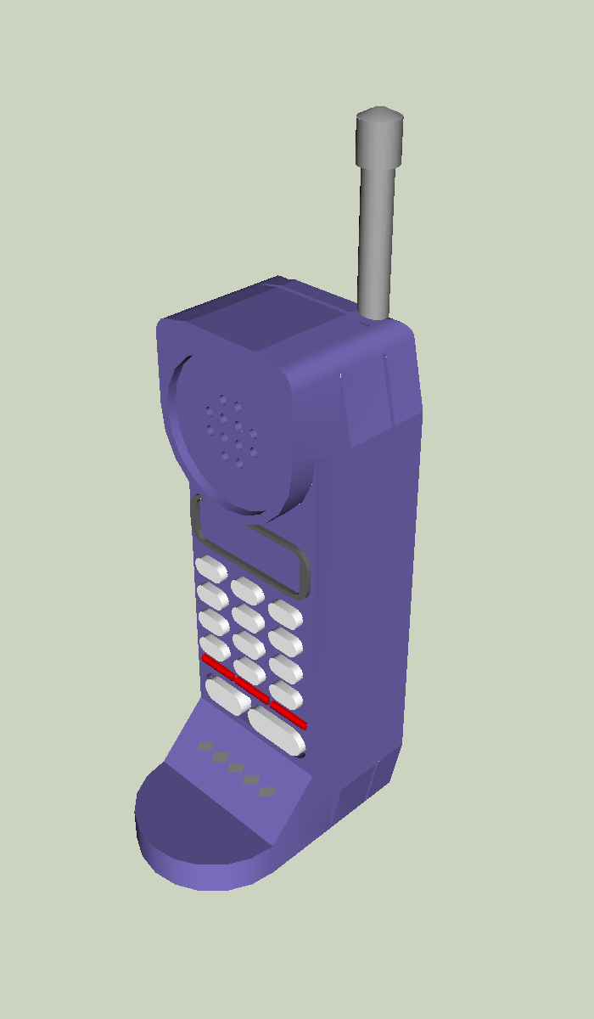
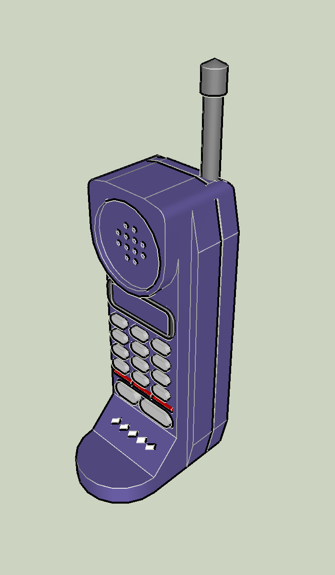
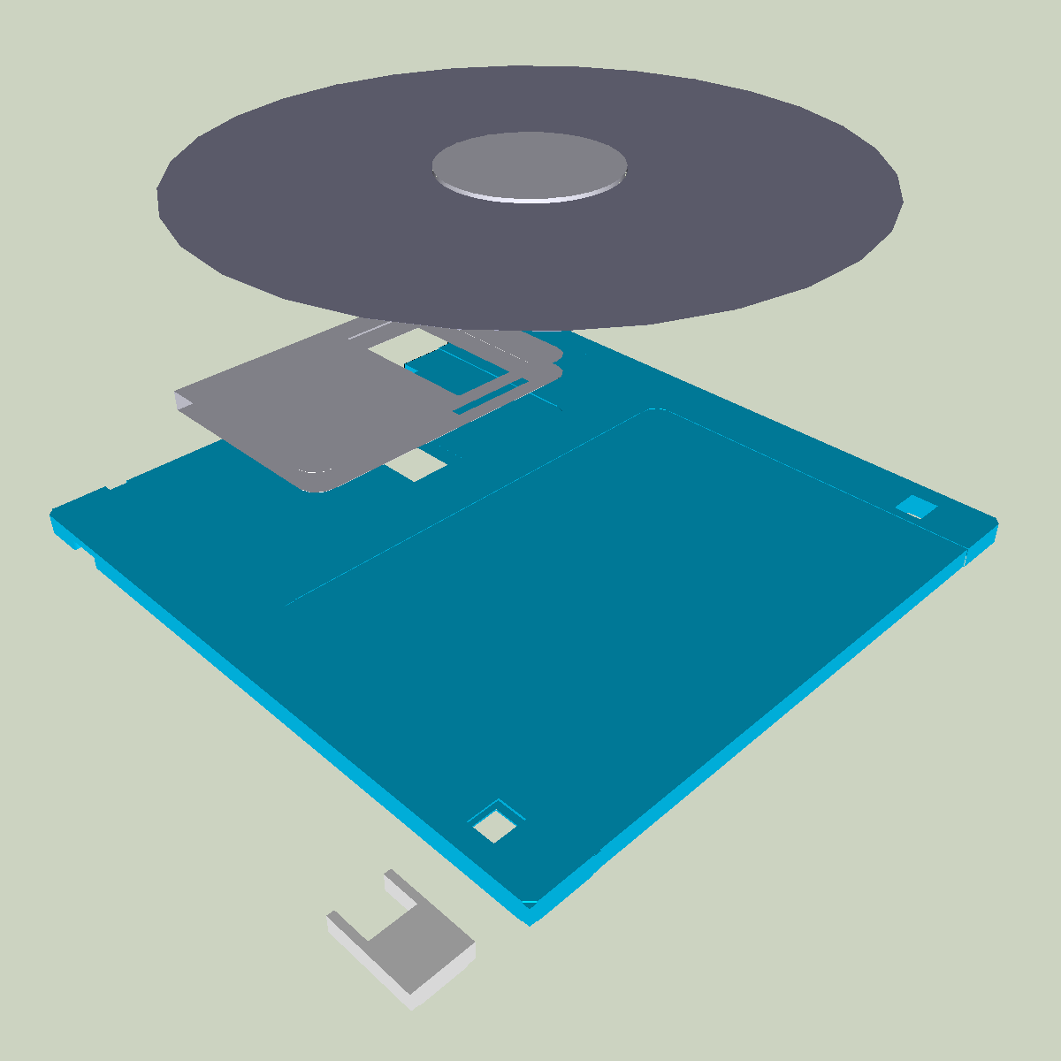
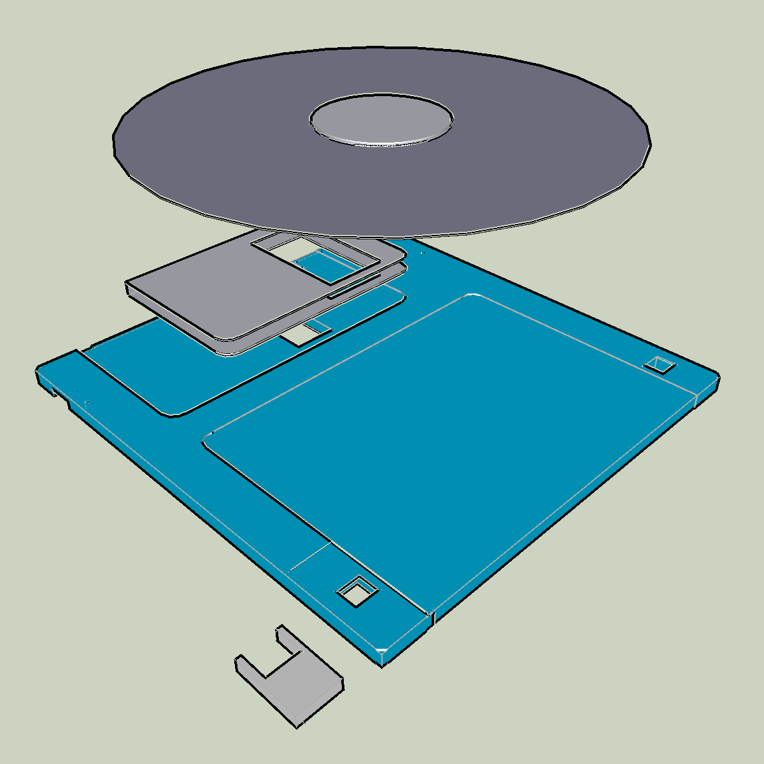
Rendering of Outline and Highlight line
1995
[Mochizuki, Kondo1995]
Rendering of outline with variable linewidth
Applied to
Animation system
Only Shading method
Adding of Outlines
Y. Mochizuki, K. Kondo ：Enhanced Edge Rendering for Comprehensible Image
8th International Conference on Engineering Computer Graphics and Descriptive Geometry,
Vol.1, pp.194-199, 1998 (SIG-CG95,Vol.95,No78,1995)

Slide 25
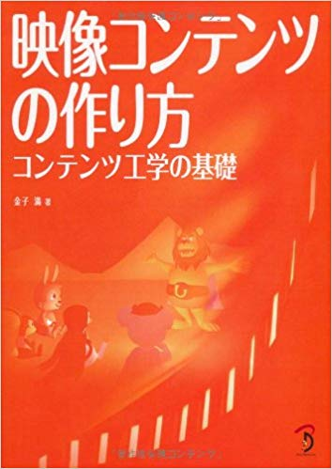
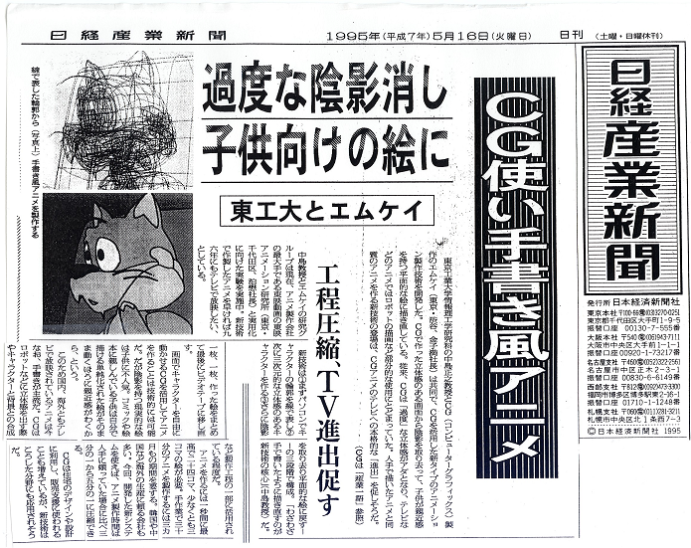
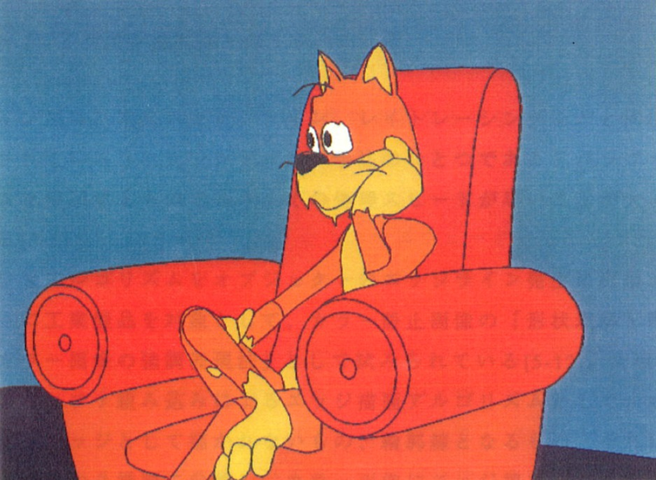
3次元モデルの輪郭線描画手法のLightwaveへの実装
金子 満,中嶋 正之,次世代アニメーションシステムに関する研究 ノンフォトリアリスティックアニメーションの生成,
情報処理学会グラフィクスとCAD研究報告76,pp.23-30, 1995-8-17
1995
2007
「ラスティ」（キャラクターデザイン 緒方泰彦）
Fig5-2-7:金子満、博士論文より引用
Lightwaveを利用
初のCel-animated cartoon表現
Larry Mitchell （ラリーミッチェル）
参考とした手法：
望月義典, 近藤邦雄, 他, 形状理解を助けるためのカラー画像の強調表現手法,情報処理学会. グラフィクスとCAD研究会報告 74, pp.17-22, 1995-05-22
日経産業新聞の記事（1995年5月18日）

Slide 26
学び その4
新しい見方の大切さ
斎藤隆文先生が私の目指したことを展開
SIGGRAPHでNPRという用語が初めて使われたセッション
金子満先生がセルアニメへ展開
Cel-animated cartoon表現、 日本のアニメ表現の発展
・研究成果をもとに、次の研究テーマをどう展開していくか

Slide 27
Non Photorealistic Rendering
Line Drawing

Slide 28
CG研究の展開
1973
1980
1985
1989
1990
2000
2007
2010
2015
2020
19
25
30
35
40
45
50
55
60
65
● 理解を助ける表現・ペイントシステム photoshopより前に （印刷会社がシステム販売）
● 3次元形状の表現 ● 3次元モデルの輪郭線 Lightwave実装、アニメへの展開 ●トーンシェーディング
● ３Dイラスト作図（システム販売） ● 3Dアニメ制作インタフェース（初） ●ジオラマエンジン
●モンタージュパース ●形状復元 ●2D3D画像合成 ●電子カタログへの展開 実用システム，特許
●線画レンダリング ● ラインドローイング> 2次元イラスト ● リアルタイムラインドローイング
●パース誇張 ●アニメパース ●多視点描画
●画像から絵画やイラスト表現 ●誘目性
● 3次元モデルによる絵画表現 ● LOD 誘目性> リアルタイムCG
●Bezier曲線曲面 , ●形状モデリング ● subdivision ●曲面モデルのLOD > ローポリゴン
●スケッチモデリング・インタフェース ● 陰関数モデリング ● 履歴データ編集
●デザイン画像検索（感性情報処理）
●感性データベース （特許） ●デジタルスクラップブック
● Color harmony ●配色デザイン ●キャラクター配色
● Motion Filter ● Motion Capture ●知的アニメ制作情報活用
● Cartoon Blur
●キャラクターモデリング ●デフォルメ ● パーツスクラップブック
● DREAM ●デフォルメ ● パーツスクラップブック
●ライティングスクラップブック
●カメラワーク演出スクラップブック
●シナリオ制作支援システム、手法
●配色タイムライン
NPR
コンテンツ制作支援
スケッチ
モデリング
感性情報処理
アニメーション
コンテンツ制作支援技術

Slide 29
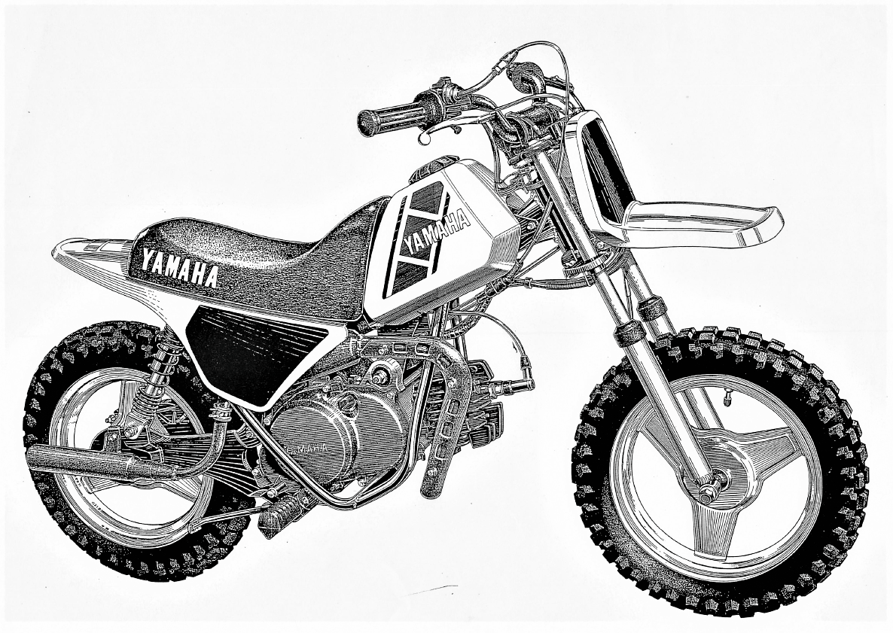
イラストレーションの実例
研究動機：こんな素敵なイラストを描いてみたい

Slide 30
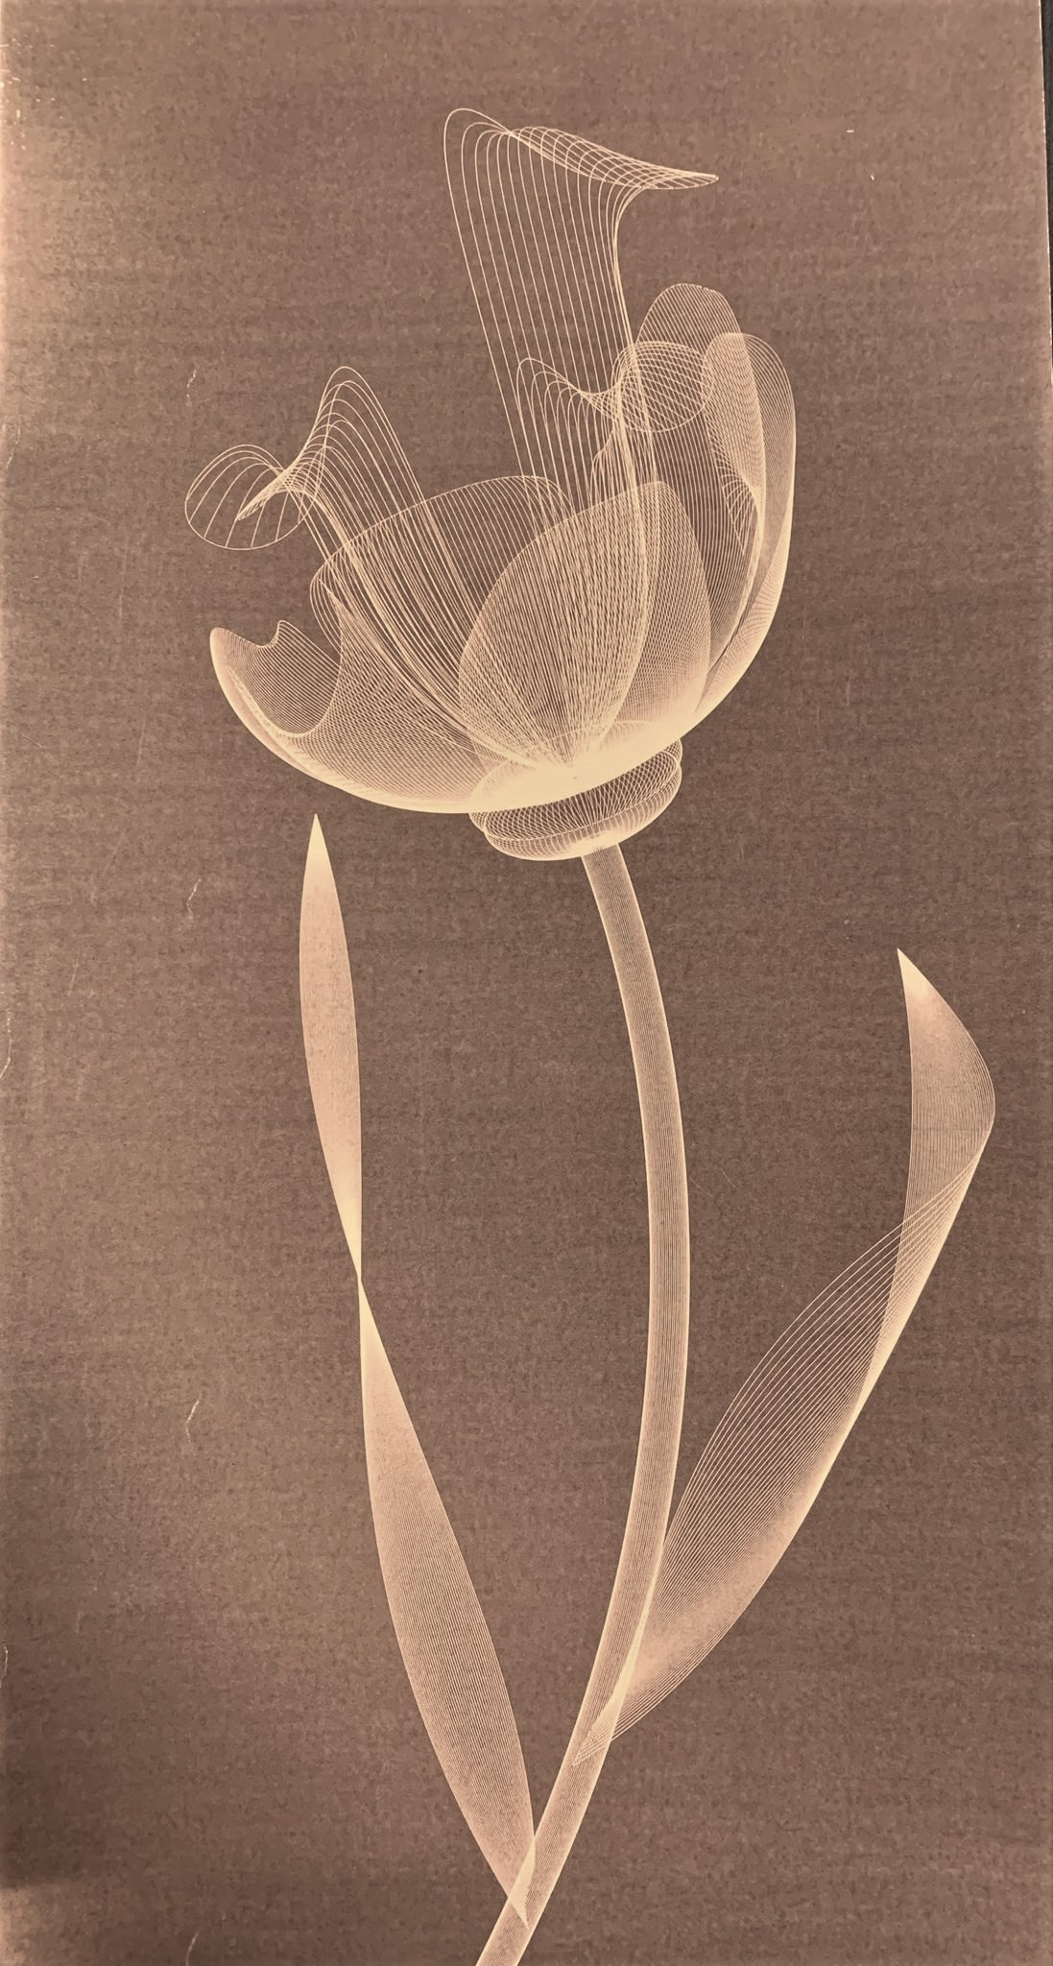
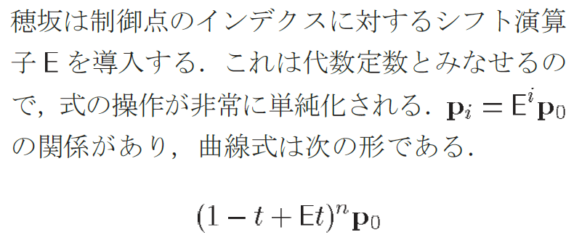
穂坂衛先生とBezier氏
1975年:Bezier曲線のことを知り、単純化した式を提案
1977年：穂坂先生、 Bezier氏に連絡し、パリで会う
名古屋大学で、1975年に穂坂先生から指導
1977年Bezier氏から
穂坂先生所有
穂坂衛、工学研究における好奇心と運

Slide 31
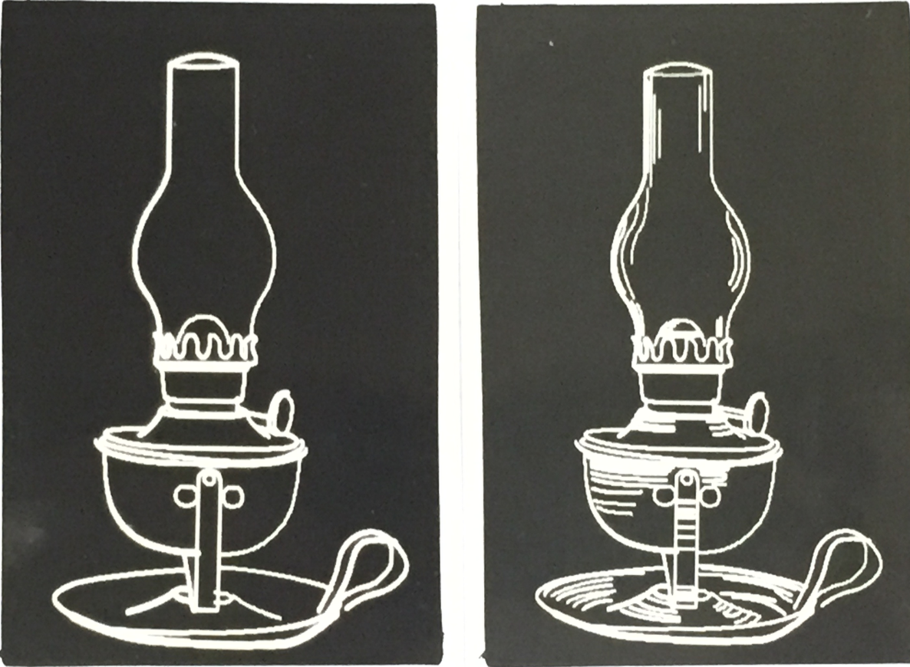
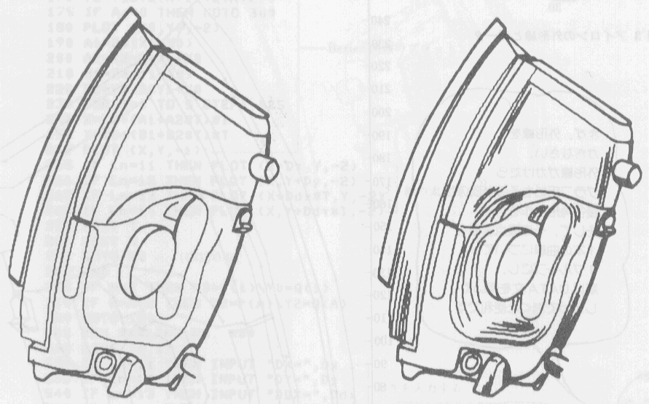
Bezier曲線を用いた線画レンダリング
1981
・近藤邦雄, 穂坂 衛, 田嶋太郎,形状の感じを表わす線画レンダリング, 昭和54,55年度科学研究費報告書「幾何モデルとその応用に関する研究」,1980
・近藤邦雄, 穂坂 衛,木村文彦, 田嶋太郎, 曲面の形状感の表現, 精機学会,秋期大会 1981.11
・近藤 邦雄,田嶋 太郎，モダングラフィックス,コロナ社,1982

Slide 32
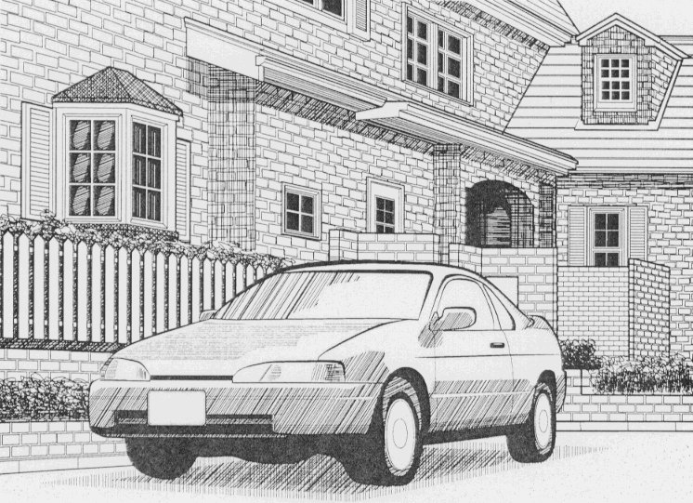
Rendering system for Line Drawing
ASAHI Masahiro, KONDO Kunio NICOGRAPH’91 pp.22-31
1991
NICOGRAPH’91
2 Dimensional Rendering method
Using PS Files
Variable linewidth
Texture rendering
NICOGRAPH’91

Slide 33
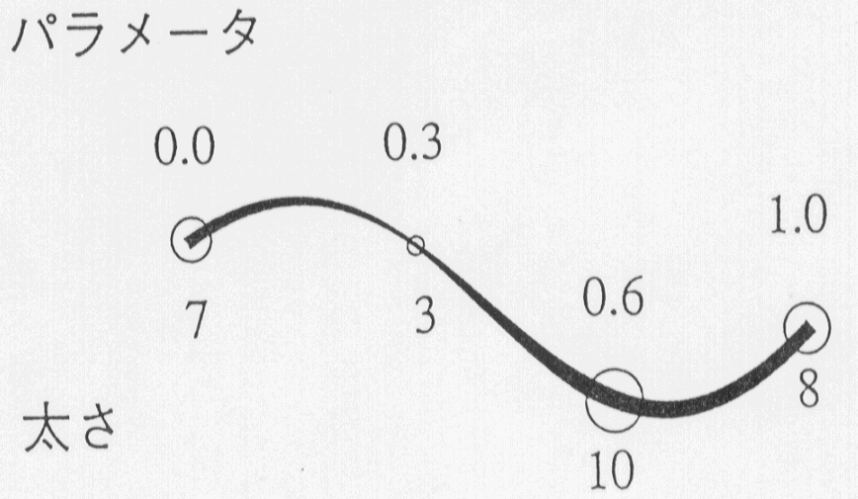
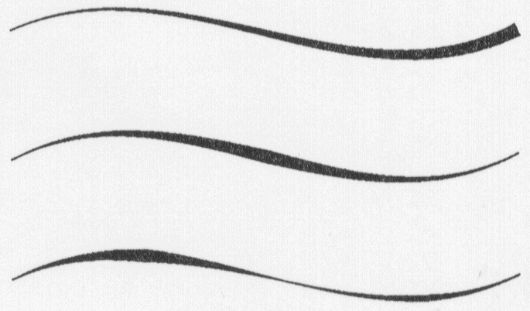
Control of variable linewidth
1993
Japan Society of Graphic Science
Interactive Rendering method with Line shading
KONDO Kunio, KANBARA Akira Journal of Graphic Science Vol.55,1993.3
1. control point for generating curve
2. points for giving linewidth
3. linewidth value
Bezier curve
Examples of wide curves
parameter
width

Slide 34
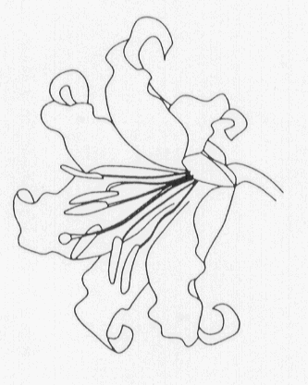

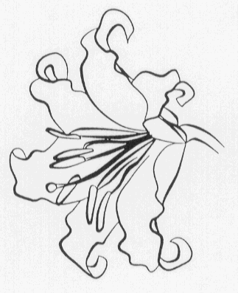

1993
図学研究
レンダリングのための対話型線画表現法
近藤邦雄、神原章 日本図学会図学研究55号 1993.3
太さ変化のある画像
同一太さの２D画像
太さ変化のある画像
同一太さの２D画像
デザイナーからはダメだし

Slide 35



Dot and Line Shading Algorithm
KANBARA Akira, KONDO Kunio
Journal of Information processing Vol.34,No.8, pp.1762-1769,1993
1993
Dot shading method
1. Dot width
2. Control point of
Dot width
3. Gradation
Example of dot
shading using
proposed method
Example of dot shading
by Handwriting

Slide 36



Interactive Rendering System for Line Drawing by Dot and Line Shading
K.Kanbara,K.Kondo CG International’94 pp.172-179, 1994
1994
CGI’94
Line Drawing
CG-ARTS協会編：教科書
コンピュータグラフィックスに画像掲載
Example of Dot Shading
Example of Line Shading

Slide 37



1996
SIGGRAPH’96
Rendering Parametric Surfaces in Pen and Ink
Georges Winkenbach, D.Salesin (Univ. of Washington) pp.469-476, 1996
Wooden bucket: the bucket is modeled as a a single surface of revolution. The planks are created by a prioritized stroke texture.
Controlled-density hatching
Glass bottle: An environment map is used to give the illusion of a reflected surrounding

Slide 38




リアルタイムCGのための輪郭線描画の提案
2011
outline
[(c)LEVEL-5/FCイナズマイレブン GO MOVIE 2011]
Outline with Variable width
[(c)藤子プロ・小学館・テレビ朝日・シンエイ・ADK]
“Takashi Matsuo Koji Mikami Taichi Watanabe Kunio Kondo , Shape Oriented Line Drawing in Real-Time 3DCG”,SIGGRAPH ASIA 2011, 2011.

Slide 39




  “Shape Oriented Line Drawing in Real-Time 3DCG”
  SIGGRAPH ASIA 2011, 2011. poster
  Takashi Matsuo, Koji Mikami, Taichi Watanabe, Kunio Kondo
2011
魅力的な例題が重要

Slide 40
学び その5
行動をすることが何より大切
ある大学教員と若手の優秀な助手の話
教授 「こういう研究テーマがある」
助手A 「こんなむつかしいこと誰もできない」
教授 「それならこの研究テーマは？」
助手A 「こんな簡単なこと誰でもできるからやらない」
それならと、簡単というテーマを助手Bに
教授 「こういう研究テーマがある」
助手B 「やってみます」 その後次々と成果がでて、
「むつかしい」テーマも解決できた。
・問題を整理して、できるような課題にして、成果を積み重ねていく。

Slide 41
CG研究の展開
1973
1980
1985
1989
1990
2000
2007
2010
2015
2020
19
25
30
35
40
45
50
55
60
65
● 理解を助ける表現・ペイントシステム photoshopより前に （印刷会社がシステム販売）
● 3次元形状の表現 ● 3次元モデルの輪郭線 Lightwave実装、アニメへの展開 ●トーンシェーディング
● ３Dイラスト作図（システム販売） ● 3Dアニメ制作インタフェース（初） ●ジオラマエンジン
●モンタージュパース ●形状復元 ●2D3D画像合成 ●電子カタログへの展開 実用システム，特許
●線画レンダリング ● ラインドローイング> 2次元イラスト ● リアルタイムラインドローイング
●パース誇張 ●アニメパース ●多視点描画
●画像から絵画やイラスト表現 ●誘目性
● 3次元モデルによる絵画表現 ● LOD 誘目性> リアルタイムCG
●Bezier曲線曲面 , ●形状モデリング ● subdivision ●曲面モデルのLOD > ローポリゴン
●スケッチモデリング・インタフェース ● 陰関数モデリング ● 履歴データ編集
●デザイン画像検索（感性情報処理）
●感性データベース （特許） ●デジタルスクラップブック
● Color harmony ●配色デザイン ●キャラクター配色
● Motion Filter ● Motion Capture ●知的アニメ制作情報活用
● Cartoon Blur
●キャラクターモデリング ●デフォルメ ● パーツスクラップブック
● DREAM ●デフォルメ ● パーツスクラップブック
●ライティングスクラップブック
●カメラワーク演出スクラップブック
●シナリオ制作支援システム、手法
●配色タイムライン
NPR
コンテンツ制作支援
スケッチ
モデリング
感性情報処理
アニメーション
コンテンツ制作支援技術

Slide 42
1988
図法幾何学に基づく透視図作図
透視図の視点推定
Image based Modeling
近藤邦雄, 木村文彦,田嶋太郎, レンダリングのための対話型透視図作図手法,情報処理学会論文誌 29(8), pp.721-728, 1988.8.15
近藤邦雄, 木村文彦,田嶋太郎,手描き透視図の視点推定とその応用,
情報処理学会論文誌 29(7), pp.686-693, 1988.7.15

Slide 43






図法幾何学に基づく透視図作図
1988
定規とコンパスから計算幾何学、2次元幾何学
近藤邦雄, 木村文彦,田嶋太郎, レンダリングのための対話型透視図作図手法,
情報処理学会論文誌 29(8), pp.721-728, 1988.8.15

Slide 44




図法幾何学に基づく透視図作図
1988
2次元計算幾何による3次元形状の作図
2次元図形
近藤邦雄, 木村文彦,田嶋太郎, レンダリングのための対話型透視図作図手法,情報処理学会論文誌 29(8), pp.721-728, 1988.8.15

Slide 45
学び その6
他分野の理論を活用
定規とコンパスによる作図
計算幾何学の利用： 対話的な投影図の作図を実現
・多くの人に自分の研究を知ってもらうと、そこからヒントが出る
杉原厚吉先生：投影と錯視の議論
自分が知っているキーワードで検索しているだけではだめ！

Slide 46






透視図の視点推定とImage based Modeling
1988
2次元図形
3次元モデル
2D Drawing
Ray tracing method
Image Synthesis
近藤邦雄, 木村文彦,田嶋太郎,手描き透視図の視点推定とその応用,情報処理学会論文誌 29(7), pp.686-693, 1988.7.15

Slide 47


透視図の立体復元とその応用
1988
透視図を用いた3次元モデル生成
画像への3次元形状合成
近藤邦雄, 木村文彦,田嶋太郎,手描き透視図の視点推定とその応用,情報処理学会論文誌 29(7), pp.686-693, 1988.7.15

Slide 48

写真からの建築物の再構成
F.ホーエンベルグ,技術における構成幾何学,日本評論社，1969

Slide 49

Image based Rendering & Modeling
1996
SIGGRAPH '96
Paul E. Debevec, Camillo J. Taylor, and Jitendra Malik. Modeling and Rendering Architecture from Photographs. In SIGGRAPH '96, August 1996.
http://www.pauldebevec.com/Research/

Slide 50

学び その7
英語論文の執筆が必須
Toｐ conferenceの発表が大切
日本語の論文は引用されない
極論：ないに等しい
アカデミックライティング
Academic Writing for International Journalsの講演 (2019)
・3，4年生、大学院生は、
論文の書き方とともに、英語論文の書き方も学ぶ必要
英文論文誌への掲載が重要

Slide 51




Sketch Interpreter for Geometric Modeling
Sugishita,S, Kondo,K: Sketch Interpreter for Geometric Modeling
Annals of Numerical Mathematics pp.361-372, Baltzer Science,1996
K.Matsuda, S.Sugishita, Z.Xu, K.Kondo, H Sato, S.Shimada： “Freehand Sketch System for 3D Geometric Modeling”, Shape Modeling International ’97 pp.55-62, 1997.
Nozomu Komori, Koichi Matsuda, Kunio Kondo: Pen Based Interface to Modify Geometric Models, Proceedings of the 8th ICECGDG Conference Vol.2, pp.180-184, 1998.
K. Kondo, F .Kimura, T. Tajima: Estimation of Viewpoints in Perspective Drawings and its Application (in Japanese). In J. Information Society of Japan, pp. 686-693, 1988.

Slide 52
CG研究の展開
1973
1980
1985
1989
1990
2000
2007
2010
2015
2020
19
25
30
35
40
45
50
55
60
65
● 理解を助ける表現・ペイントシステム photoshopより前に （印刷会社がシステム販売）
● 3次元形状の表現 ● 3次元モデルの輪郭線 Lightwave実装、アニメへの展開 ●トーンシェーディング
● ３Dイラスト作図（システム販売） ● 3Dアニメ制作インタフェース（初） ●ジオラマエンジン
●モンタージュパース ●形状復元 ●2D3D画像合成 ●電子カタログへの展開 実用システム，特許
●線画レンダリング ● ラインドローイング> 2次元イラスト ● リアルタイムラインドローイング
●パース誇張 ●アニメパース ●多視点描画
●画像から絵画やイラスト表現 ●誘目性
● 3次元モデルによる絵画表現 ● LOD 誘目性> リアルタイムCG
●Bezier曲線曲面 , ●形状モデリング ● subdivision ●曲面モデルのLOD > ローポリゴン
●スケッチモデリング・インタフェース ● 陰関数モデリング ● 履歴データ編集
●デザイン画像検索（感性情報処理）
●感性データベース （特許） ●デジタルスクラップブック
● Color harmony ●配色デザイン ●キャラクター配色
● Motion Filter ● Motion Capture ●知的アニメ制作情報活用
● Cartoon Blur
●キャラクターモデリング ●デフォルメ ● パーツスクラップブック
● DREAM ●デフォルメ ● パーツスクラップブック
●ライティングスクラップブック
●カメラワーク演出スクラップブック
●シナリオ制作支援システム、手法
●配色タイムライン
NPR
コンテンツ制作支援
スケッチ
モデリング
感性情報処理
アニメーション
コンテンツ制作支援技術

Slide 53
































形状入力機能
 | Projection | Boxed based | Outline | Section line | Primitive
polygon
Free form shape
Sugishita 94
Varley 2000
Furushima 90
Akeo 94
Kondo 88
Hosaka 83
Fukui 88
Lamb 90
Naya 2002
Naya 2002
Zeleznik 96
Xu 95
Igarashi 99
Eggli 96
Matsuda 2000
Liu 2004
Pereira 2004
Suzuki 2001
Matsuda 2000
Mitani 2000
Kiwada 2006
Karpenko 2006
Shesh 2004
Kuragano 2002

Slide 54



































修正機能
Geometry based | Outline | Cross section line | Rounding | Shading
 |  |  | Cutting, Set operation
Hosaka 83
Xu 97
Matsuda 2000
Suzuki 2001
Komori 1998
Komori1998
Igarashi 99
Shizuka 2004
Igarashi 1999
Matsuda 2004
Michalik1999
V.Cheutet 2004
Igarashi 2001
Sugishita 94
Shesh 2004
Mitani 2005
Suzuki 2001
A.Nealsen 2005
Pernot 2003
Igarashi 99
Owada 2003
Liu 2005
A.Nealsen 2005
Nealen 2007

Slide 55

Sketch Interpreter for Geometric Modeling
Sugishita,S, Kondo,K: Annals of Numerical Mathematics pp.361-372, Baltzer Science,1996
スケッチインタプリタ その１
1994
S. Sugishita, K. Kondo, H. Sato, S. Shimada, Sketch Interpreter for geometric modeling, International Conf. of Computer Aided Geometric Design 1994, 1994.7.

Slide 56




Interactive Rendering by Handwriting Input
Kondo.K, Kimura.F, Proc. of CADDM’87 pp.83-94 1987
1987
初めての中国出張
基調講演
Handwriting Input
（1）
（2）
Input data
Result of Smoothing
（3）
（4）
Rewriting
Result of Rewriting

Slide 57



Handwriting Input
1987
直線
手描き入力
長方形
楕円
長方形
（1）
（2）
（1）
（2）
円
（3）
（4）
（3）
（4）
曲線
Interactive Rendering by Handwriting Input
Kondo,K, Kimura,F Proc. of CADDM’87 pp.83-94 1987

Slide 58







Sketch Analysis
1996
プロダクトデザイナーのスケッチの描画プロセスの分析
完成スケッチの分析
a. Outline of the basic shape
b. Cross section line
c. Shading line
d. Highlight line

Slide 59



Sketch for Curved Surface
1996
a. Outline of the basic shape
b. Cross section line
c. Shading line
d. Highlight line

Slide 60




Drawing by Interactive Sequential Drawing
1998
逐次清書法
(1) Freehand rectangle
(2) Using ISD and cut edges
(3) Drawing other edges
(4) Modifying to 3D model
１. Kunio Kondo, Fumihiko Kimura, Taro Tajima Interactive Rendering by Handwriting Input, International conference on CADDM’87, 1987
2. 近藤邦雄, 田嶋太郎, 木村文彦, 曲面の形状感の表現 第3報手描き入力による図形作画法, 精密工学会, 精密工学会誌 53(4), pp.607-612, 1987.4.5
3. 松田浩一,近藤邦雄,手書き図形入力のための時系列情報を利用した逐次清書法, 情報処理学会,情報処理学会論文誌, Vol.40, No.2, pp.594-601,1998

Slide 61








1998
Rounding using freehand drawing
角の丸め
(1)
(2)
(3)
(5)
(4)
(6)
(7)
Nozomu Komori , Koichi Matsuda, Kunio Kondo, Pen Based Interface to Modify Geometric Models, Proceedings of the 8th ICECGDG, Vol.2, pp.180-184,1998

Slide 62


Making a Stapler
1996
(1)Drawing basic shape
(2)Adding new object
(3)Cutting the object
(4)Modifying the object
(5)Adding parallelepiped
(6)Adding details
(7)Result
(8)Another view
1. S. SUGISHITA, K. KONDO, H. SATO, S.SHIMADA, Sketch Interpreter for geometric modelling, Annals of Numerical Mathematics 3, pp.361-372,1996
2. K.MATSUDA,S.SUGISHITA, XU Z., K.KONDO, H.SATO, S.SHIMADA, Freehand Sketch System for 3D Geometric Modeling, Shape Modeling International, pp.55-62, 1997.3

Slide 63






A Sketch Interpreter System with Shading and Cross Section Lines
1.K. Kondo, H. Shizuka, W. Liu, K. Matsuda,A Sketch Interpreter System with Shading and Cross Section Lines, Journal for Geometry and Graphics, Volume 9, No.2, pp.177-189, 2005
2. 松田浩一,鈴木俊博,静春樹,近藤邦雄,スケッチインタプリタシステム:手描き陰影による3 次元形状制御法,情報処理学会,情報処理学会論文誌, Vol.44,No.11,pp.2547-2555, 2003.11,
3. Haruki Shizuka, Weizhong Liu, Kunio Kondo, Koichi Matsuda, A Sketch Interpreter System with Shading and Cross Section Lines by Freehand Drawing, International Society for Geometry and Graphics, Proceeding of International Conference on Geometry and Graphics, pp.357-362 ,2004.8
4. 鈴木俊博, 松田浩一, 近藤邦雄, 手描きスケッチにおける陰影表現を用いた3次元形状制御法,日本図学会, 本部例会, 2001.12

Slide 64



Shading analysis
2001
陰影と形状の関係
Step1：Position of Shading
Step2: Gradation of shading
Light source
Smooth decreasing
Xs
Gradation
Xw
Light
Outline
Section of
Shape
Dark
middle
outer
Center of Section
Position
Gradation
Sharp decreasing
Ys
Yh
Light
Section of
Shape
Dark
Shading
middle
Position
outer

Slide 65







Deformation by shading lines
2003
陰・影の描き方が違う
光源の位置

Slide 66




Example of Sketch Modeling
2003
Input Sketch
Subdivision Mesh
3D model

Slide 67
学び その8
研究内容の名前、用語を決めることによる新しい研究分野を確立
スケッチインタプリターの多数の研究成果 1989‐2005
国内の学会からこの成果をまとめた解説依頼 2005
図学国際会議から招待講演依頼2008> サーベイ論文として公開2010
ミラノ工科大学から招待講演依頼2013 > 英語書籍に掲載2015
2005 近藤邦雄,工業デザインのためのフリーハンドスケッチを用いたインタラクティブモデリング,日本設計工学会,設計工学,Vol.41, No.1 , pp.11-21, 2005.12
2008 KONDO Kunio, Interactive Geometric Modeling using Freehand Sketches, International Society for Geometry and Graphics, 2008.8 （Invited talk）
2010 KONDO Kunio, Interactive Geometric Modeling Using Freehand Sketches ,International Journal of Geometry and Graphics, International Society of Geometry and Graphics,Vol.13, No.2, pp.195-207 ,2010
2013 Kunio KONDO, INTERACTIVE SKETCH INTERPRETER FOR GEOMETRIC MODELING, The visual language of technique, between science and art: heritage and expectations in research and teaching ( Politecnico di Milano, Italy),2013.6
2015 Cocchiarella, Luigi (Ed.), Kunio Kondo, Taichi Watanabe, Interactive Sketch Interpreter for Geometric Modeling, The Visual Language of Technique, Volume 2, Heritage and Expectations in Research, Springer-Verlag, 2015.1

Slide 68
1994
配色とデザイン
1. Y. MOROHARA, K. KONDO, H. SATO, S. SHIMADA, Automatic Picking of Index Colors in Textile Pictures for
Designer, Proc. of ICECGDG'94, pp.643-647, 1994
2. 町田芳明, 近藤邦雄、野沢徳生,角度配色法による配色デザイン法 ,日本図学会1998年度大会学術講演論文集、
pp.85-90,1998.5
3. Hideki Yamazaki , Kunio Kondo, A Method of Changing a Color Scheme with Kansei Scales, Journal for
Geometry and Graphics, Vol.3, No.1, pp.77-84,(Selected paper of ICECGDG),1999
4. Hiroki IMAHASHI, Kunio KONDO, Yoshiaki MACHIDA ,Masahiro TAKAHASHI, Knowledge Based Color
Coordinate System and its Application, Asia Digital Art and Design Association, International Journal of
ADADA, Vol.1, pp.37-42, 2004.4 ( ADADA International proceeding 2003)

Slide 69
CG研究の展開
1973
1980
1985
1989
1990
2000
2007
2010
2015
2020
19
25
30
35
40
45
50
55
60
65
● 理解を助ける表現・ペイントシステム photoshopより前に （印刷会社がシステム販売）
● 3次元形状の表現 ● 3次元モデルの輪郭線 Lightwave実装、アニメへの展開 ●トーンシェーディング
● ３Dイラスト作図（システム販売） ● 3Dアニメ制作インタフェース（初） ●ジオラマエンジン
●モンタージュパース ●形状復元 ●2D3D画像合成 ●電子カタログへの展開 実用システム，特許
●線画レンダリング ● ラインドローイング> 2次元イラスト ● リアルタイムラインドローイング
●パース誇張 ●アニメパース ●多視点描画
●画像から絵画やイラスト表現 ●誘目性
● 3次元モデルによる絵画表現 ● LOD 誘目性> リアルタイムCG
●Bezier曲線曲面 , ●形状モデリング ● subdivision ●曲面モデルのLOD > ローポリゴン
●スケッチモデリング・インタフェース ● 陰関数モデリング ● 履歴データ編集
●デザイン画像検索（感性情報処理）
●感性データベース （特許） ●デジタルスクラップブック
● Color harmony ●配色デザイン ●キャラクター配色
● Motion Filter ● Motion Capture ●知的アニメ制作情報活用
● Cartoon Blur
●キャラクターモデリング ●デフォルメ ● パーツスクラップブック
● DREAM ●デフォルメ ● パーツスクラップブック
●ライティングスクラップブック
●カメラワーク演出スクラップブック
●シナリオ制作支援システム、手法
●配色タイムライン
NPR
コンテンツ制作支援
スケッチ
モデリング
感性情報処理
アニメーション
コンテンツ制作支援技術

Slide 70




配色支援システムの提案
1998
色相
明度
彩度
例１
例２
配色分類
町田芳明, 近藤邦雄、野沢徳生,角度配色法による配色デザイン法 ,日本図学会1998年度大会学術講演論文集、pp.85-90,1998.5

Slide 71
角度配色法による配色生成手法の概要
1998
ユーザの選択
1.配色数
2.配色の効果
3.使用する色
例: 配色の印象：滑らかな効果
使用色：
角度配色法
角度配色法により色相を求める
彩度
デザイナーの
知識の分析
彩度,明度
の処理
彩度の処理 1.類似 2.対照
明度の処理 1.類似 2.対照
色相
調和した配色を表示
配色の決定

Slide 72





デザインへの応用
1998
配色分類：ポルタメント
配色分類：近似補色配色
配色効果：滑らかな効果
配色効果：鮮やかな効果
配色数 ：３
配色数 ：３
選択した色：
選択した色：
原画像
町田芳明, 近藤邦雄、野沢徳生,角度配色法による配色デザイン法 ,
日本図学会1998年度大会学術講演論文集、pp.85-90,1998.5

Slide 73




画像の配色変更
2003
調和配色の利用
調和配色の生成
分類：セクスタード
出力画像
元画像とイメージカラー
Hiroki IMAHASHI, Kunio KONDO, Yoshiaki MACHIDA ,Masahiro TAKAHASHI, Knowledge Based Color Coordinate System and its Application, Asia Digital Art and Design Association, International Journal of ADADA, Vol.1, pp.37-42, 2004.4 ( ADADA International proceeding 2003)

Slide 74

調和配色と配色変換例
Color Harmonization
町田，日本図学会，1998
Imahashi,Kondo,ADADA2003
SIGGRAPH2006
Daniel Cohen-Or, Olga Sorkine, Ran Gal, Tommer Leyvand, Ying Qing Xu
写真や画像の元の色をなるべく崩さずに色の調和の質を良くする手法
  カラー画像から，最適な色調和スキームを見つけ、画像空間において近傍色のコヒーレンスを求める
調和を崩さずに色相を変えることにより元画像から自動的に色合いを良くした画像生成
Notes:
12/17/2023
74

Slide 75
学び その7
再掲
英語論文の執筆が必須
Toｐ conferenceの発表が大切
日本語の論文は引用されない
極論：ないに等しい
アカデミックライティング
Academic Writing for International Journalsの講演 (2019)
・3，4年生、大学院生は、
論文の書き方とともに、英語論文の書き方も学ぶ必要
英文論文誌への掲載が重要

Slide 76
CG研究の展開
1973
1980
1985
1989
1990
2000
2007
2010
2015
2020
19
25
30
35
40
45
50
55
60
65
● 理解を助ける表現・ペイントシステム photoshopより前に （印刷会社がシステム販売）
● 3次元形状の表現 ● 3次元モデルの輪郭線 Lightwave実装、アニメへの展開 ●トーンシェーディング
● ３Dイラスト作図（システム販売） ● 3Dアニメ制作インタフェース（初） ●ジオラマエンジン
●モンタージュパース ●形状復元 ●2D3D画像合成 ●電子カタログへの展開 実用システム，特許
●線画レンダリング ● ラインドローイング> 2次元イラスト ● リアルタイムラインドローイング
●パース誇張 ●アニメパース ●多視点描画
●画像から絵画やイラスト表現 ●誘目性
● 3次元モデルによる絵画表現 ● LOD 誘目性> リアルタイムCG
●Bezier曲線曲面 , ●形状モデリング ● subdivision ●曲面モデルのLOD > ローポリゴン
●スケッチモデリング・インタフェース ● 陰関数モデリング ● 履歴データ編集
●デザイン画像検索（感性情報処理）
●感性データベース （特許） ●デジタルスクラップブック
● Color harmony ●配色デザイン ●キャラクター配色
● Motion Filter ● Motion Capture ●知的アニメ制作情報活用
● Cartoon Blur
●キャラクターモデリング ●デフォルメ ● パーツスクラップブック
● DREAM ●デフォルメ ● パーツスクラップブック
●ライティングスクラップブック
●カメラワーク演出スクラップブック
●シナリオ制作支援システム、手法
●配色タイムライン
NPR
コンテンツ制作支援
スケッチ
モデリング
感性情報処理
アニメーション
キャラクター
コンテンツ制作支援技術
演出
シナリオ

Slide 77



2007
新しい映像コンテンツ制作・運用産業の構図
社会
提供
対価
映像コンテンツ流通
提供
分配
映像コンテンツ制作
シナリオ
編 集
調 整
キャラクター
モンタージュ
プログラミング
ミザンセーヌ
Script
演 出
Character
内容
外観
論理 技術 データ 経験 知識 カン センス
金子 満，近藤邦雄，キャラクターメイキングの黄金則，2010

Slide 78

熱狂させるシナリオ
「ハラハラドキドキ」話の作り方
ゾロリの秘密「3幕構成13フェイズ」
3幕構成
第1幕：発端、第2幕：展開、第3幕：結末
作者の原
第1幕：対立、第2幕：葛藤、第3幕：変化
  序盤で主人公が何ものかと「対立」し、
  中盤で「葛藤」が深まり、
  最後に「変化」を起こすように物語を作る
研究発表
・菅野 太介，佐久間 友子，金子 満: シナリオ制作を目的とした梗概構成手法の研究, 第21回NICOGRAPH論文コンテスト論文集，pp.133 -138 (2005).
・佐久間 友子， 菅野 太介，金子 満: シナリオのプロット構成手法の提案 -シナリオ作成支援システムの研究2-, 第22 回NICOGRAPH 論文コンテスト論文集 (2006 ).
・菅野 太介，今井 晋，金子 満:ロット構成を用いたシナリオ作成手法の提案 ～ シナリオ作成支援システムの研究3 ～ , 第23回NICOGRAPH 論文コンテスト論文集 (2007).
金子 満，シナリオライティングの黄金則，2008
近藤，三上，コンテンツクリエーション，2014

Slide 79
Information Management System for Scenario Writing
・戀津魁,菅野太介,三上浩司,近藤邦雄,金子満, 映像制作支援のためのシナリオ記述・構造化システムの開発, 芸術科学会論文誌, Vol.10,No.3, pp.129-139 ,2011.9
・戀津 魁, 三上 浩司, 近藤 邦雄,香盤表作成のための構造化シナリオを用いたシーン情報抽出手法,
芸術科学会論文誌， Vol.14, No.5,pp.229-237,2015.11

Slide 80
Scenario Writing Research
Scrapbook
Database
Information Management System
Scenario Writing method

Slide 81
Information Management System for Scenario Writing
2011
Start
「3幕構成13フェイズ」のシナリオライティングシステム
文章量
Main
Sub
S Plot
Theme
Background
History
Society
Synthesize
Characteristic
少ない
13 Phase
M Plot
Character
Name Age Sex
Type
Society
Life
Visual
Character
Skill
L Plot
Episode
Main Story
Sub Story
Main Episode
Sub Episode
Back Story
Full Plot
Script
多い
First Draft
Second Draft
X Draft
Final Draft
シナリオ完成

Slide 82

Template of Short Plot
2011
戀津助教：博士課程の研究として開発
Menu
シナリオエンジン
講義の演習で活用
Title
beginning
developing
result
style

Slide 83
Mise-en-scène
演出(ライティング,カメラワークなど)
2008
兼松祥央,三上浩司,近藤邦雄,金子満,映像分析に基づくライティング情報のディジタル化とその活用に関する研究,芸術科学会,芸術科学会論文誌,Vol.9,No.2, pp.66-72,2010
兼松祥央,三上浩司,近藤邦雄,照明設計支援システムのためのシナリオ情報を用いた登録・検索手法,日本図学会,図学研究,第47巻,2,3合併号,2013.9
三上浩司,伊藤彰教, 近藤邦雄,金子満,映像コンテンツ制作のための統合化映像制作情報管理手法の研究, 画像電子学会,情報処理学会,Visual Computing / グラフィクスと CAD 合同シンポジウム 2008, 2008.6

Slide 84
演出 Mis-en-scene Research
Scrapbook
Database
Simulation system
Mis-en-scene
method

Slide 85

Lighting Scrapbook
2007
・Human and Model Lighting from the paintings and the movies
Y. Kanematsu:Research on Digitizing Lighting information from the Movies, NICOGRAPH International 2008
兼松祥央,三上浩司,近藤邦雄,金子満,映像分析に基づくライティング情報のディジタル化とその活用に関する研究,芸術科学会,芸術科学会論文誌,Vol.9,No.2, pp.66-72,2010
兼松祥央,三上浩司,近藤邦雄,照明設計支援システムのためのシナリオ情報を用いた登録・検索手法,日本図学会,図学研究,第47巻,2,3合併号,2013.9
Landscape Lighting from the paintings and the movies
兼松 ，三林：時間帯・天候に基づく3DCG ライティング設計用ディジタルスクラップブック，VCシンポジウム 2009
Fictional lighting, exaggeration and isolation Otani, 2009

Slide 86




2010
ライティングシミュレーション
Lighting Simulation system using Digital lighting Scrapbook
①画像選択
ライトセット用
ライティング
スクラップブック
ユーザ
ライティングシミュレーション
各ライト
1.初期配置
2.角度
3.強度
③結果を出力
②試行錯誤

Slide 87

ライトセットを用いた3DCG制作支援
2010
ライティング抽出の元映像
レンダリング結果
ライトの強度制御
有用性：意図したライティングが、3つのライトの設定が画像選択のみで可能

Slide 88



学び その8
研究テーマの提案と体系化
・2007年にコンテンツ分析とそのデータベースの卒業研究
・10年間はメディア学部で卒業研究テーマに困らないという確信
・映像コンテンツ制作：シナリオ、キャラクター、演出
クリエーターの専門的な知識の活用＞分析
制作手法、システム、知識データベースの3つに分類

Slide 89
Character Making
Takahiro Tsuchida, Ryuta Motegi, Naoki Okamoto, Koji Mikami, Kunio Kondo Mitsuru Kaneko, Character Development Support Tool for DREAM Process, Asia Digital Art and Design Association, International Journal of Asia Digital Art and Design Association,Vol.16, pp.4-12, 2013.4
金子 満，近藤邦雄，キャラクターメイキングの黄金則，2010
近藤邦雄，三上浩司，コンテンツクリエーション，2014

Slide 90
2010
金子 満，近藤邦雄，キャラクターメイキングの黄金則，2010
近藤邦雄，三上浩司，コンテンツクリエーション，2014
キャラクターメイキングのためのDREAM
D
ヴィジュアル
リテラル
ディベロピング
俳優,モデル,オブジェクトのサンプル
トリガー
基本設定集
テーマ
デジタルスクラップブック
背景社会
スケッチ・デッサン
ドローイング/モデリング
登場人物
因果関係
R
結果
レンダリング
表情 アクション
照明
分析・評価・変更
周囲・環境
キャラクター集
シナリオ
キャラクターリスト/シート
E
キャラクター分析シート
エクスプロイティング
ミザンセーヌ
分析・評価・変更
編集
調整
１次コンテンツ
A
広報・宣伝・公開・流通
公開ウインドウシート
アクティベーション
分析・評価・変更
M
２次コンテンツ
図4.7
マネージメント
管理・保存・活用
MC・MPシート

Slide 91
Character Making Research
Scrapbook
Database
Character Modeling (2D,3D)
Animation
System
Expression Action

Slide 92




























2017
ディジタルスクラップブックを用いたデザイン原案制作支援
形式知化
ディジタルスクラップブック
デザイン原案制作
キャラクター収集
設定資料
構成要素検索
検索結果
分析と分類
編集
構成要素
デザイン原案
Small Data of Experts Intelligence

Slide 93











2016
Main Concept of Our Creation Research
Character silhouette template ＆ Scrapbook
Explicit knowledge
Digital Scrapbook
Draft Design Making
Setting information
Character Images
Collection
Retrieval
Analysis
Categorized
Results
Edit
Component
Draft Design

Slide 94







2017
Main Concept of Our Creation Research
Facial Expression Scrapbook
Explicit knowledge
Digital Scrapbook
Draft Design Making
Setting information
Character Images
Collection
Retrieval
Analysis
Categorized
Results
Edit
Component
Draft Design
Ryuta MOTEGI, Yutaka YONEKURA, Yoshihisa KANEMATSU, Naoya TSURUTA,Koji MIKAMI, Kunio KONDO,FACIAL EXPRESSION SCRAPBOOK FOR CHARACTER MAKING BASED ON SHOT ANALYSIS,11th Asian Forum on Graphic Science(AFGS2017),F14,2017.8

Slide 95






2017
Main Concept of Our Creation Research
Super Deformed Characters & 3D Collage
Explicit knowledge
Digital Scrapbook
Draft Design Making
Setting information
Character Images
Collection
Retrieval
Analysis
Categorized
Results
Edit
Component
Draft Design
RYUTA MOTEGI, KAZUKI SATO, YOSHIHISA KANEMATSU, NAOYA TSURUTA, KOJI MIKAMI, KUNIO KONDO,3D Drafting System based on Shape Analysis of Super Deformed Characters, International Journal of Asia Digital Art and Design Association, Volume 23 Issue 2 Pages 9-15,2019.7
©91Days， ©animelo/Dear Girl ©BROCCOLI Illustration/かる， ©空知英秋／集英社・テレビ東京・電通・BNP・アニプレックス

Slide 96






Research on Color Scheme Design for Character Making
2016
R. Motegi, Y. Kanematsu, T. Tsuchida, K. Mikami, K. Kondo,
Color Scheme Scrapbook Using A Character Color Palette Template,
Journal for Geometry and Graphics, Volume 20 (2016), No. 1, 101–112.2016.7
Ryuta Motegi, Yoshihisa Kanematsu, Naoya Tsuruta, Koji Mikami,Kunio Kondo,
Color Scheme Simulation for the Design of Character Groups,
Journal for Geometry and Graphics Volume 21, No. 2, pp.253-262,2017.12
TUT student Work

Slide 97

































2016
Main Concept of Our Content Creation Research
Character Color scheme template ＆ Scrapbook
Explicit knowledge
Digital Scrapbook
Draft Design Making
Setting information
Character Images
Collection
Retrieval
Analysis
Categorized
Results
Edit
Component
Draft Design

Slide 98


























2016
Color Scheme Design Simulation
Simulation flow
Simulation system of color scheme
Input Line drawing
Result
Scrapbook flow
Color scheme database of character groups
Input
Color palette of character groups

Slide 99

















Simulation result of character groups
2016
Color scheme templates
Result
(a)
(b)
(c)

Slide 100








Examples of result by simulation
2016
TUT student Work

Slide 101
学び その９
研究の積み重ね
配色デザインの研究からキャラクターの配色デザインへ発展
学生らの研究成果を、興味ある学生の研究テーマに。
小さな成果が、大きな成果につながる。

Slide 102


Research on
Robot Making and Simulation
3D Collage
2015
Motegi Ryuta, Tsuji Shota, Kanematsu Yoshihisa, Mikami Koji, Kondo Kunio. ROBOT CHARACTER DESIGN SIMULATION SYSTEM USING 3D PARTS MODELS, International journal of Asia digital art and design, Vol.21, No.2, pp.81-86, 2017.11

Slide 103





2015
Main Concept of Our Creation Research
3D Robot parts & 3D Collage
Explicit knowledge
Digital Scrapbook
Draft Design Making
Setting information
Character Images
Collection
Retrieval
Analysis
Categorized
Results
Edit
Component
Draft Design

Slide 104
Result of Analysis
2015
From 2260 parts of 226 bodies
Parts of robot to75types
Example of head parts.
Body Region | Type
Head | 7
Thorax | 11
Shoulder | 11
Upper arm | 2
Forearm | 9
Hand | 6
Lumber | 8
Thigh | 5
Lower leg | 7
Foot | 9
total | 75
Example of thorax parts.

Slide 105

2D Parts and 3D Parts list
2015
Total parts 75
Example of shoulder parts
Example of foot parts

Slide 106


2015
Our Proposed system ( Plug-in for 3dsMAX )
Deformation system
Parts Database
Results
1:Head
2:Thorax
3:Shoulder (L or R)
User
input
4:Upper arm (L or R)
5:Forearm (L or R)
6:Hand (L or R)
7:Lumbar
8:Thigh (L or R)
9:Lower leg (L or R)
10:Foot (L or R)
1. Select the portion of the robot.
2. Select a part of the site of interest from the part database.
3. Parts to transform into any shape.
4. To design the overall shape of the robot by using the 1-3 steps.
5. The output of the model if the design has been determined.
Ryuta MOTEGI, Shota TSUJI, Yoshihisa KANEMATSU, Koji MIKAMI, Kunio KONDO: ROBOT CHARACTER DESIGN SIMULATION SYSTEM USING 3D PARTS MODELS, Asian Forum on graphic Science (AFGS2015), 2015.8

Slide 107



2015
Mobile Suit Gundam (1979) Goggu
TUT student Work
©創通・SUNRISE
Production time:
14 minutes
Production time:
10 minutes
Existing robot Proposed system Ver.1 Proposed system Ver.2

Slide 108






Color Scheme Simulation for Robot Character
2018
Internship student from KMUTT Thailand
Each model was created about 5 minute.
For selected color and material is about 2 minute.
©Sotsu•Sunrise Mobile suit gundam
©Sotsu•Sunrise Code Geass
©Sotsu•Sunrise Mobile suit gundam
Poster paper
Pitchaporn Lertariyasakchai, Ryuta MOTEGI,Naoya TSURUTA, Kunio KONDO,
Color Scheme and Material Simulation for Robot Character Draft Design, ADADA 2018 in Taiwan, 2018.11 (Poster)

Slide 109




















2018
Main Concept of Our Content Creation Research
Acanthus pattern parts Scrapbook
形式知化
ディジタル
スクラップブック
デザイン原案制作
原案イメージ
アカンサス模様
収集
アカンサス模様
3Dパーツ選択
模様の分析と分類
検索結果出力
3次元モデルパーツ
3Dパーツ編集
構成要素抽出
デザイン原案結果
コンテンツブラウザ
Small Data of Experts Intelligence

Slide 110






従来研究と提案手法の特徴
形状情報入力
従来研究
デザイン対象
収集
パーツ形状の
選定・合成
デザイン原案結果
Big Data
形式知化
ディジタルスクラップブック
パーツ検索
デザイン原案制作
模様の分析と分類
3次元モデルパーツ
模様パーツ検索
3Dパーツ編集
検索結果出力
デザイン原案結果
構成要素抽出
Small Data of
Experts Intelligence
原案イメージ
提案手法

Slide 111

































コンテンツブラウザに登録した3次元パーツモデルの階層構造
パーツ抽出数は 主要形状1291 + 葉形状2094 = 3313
波線型4，括弧型6，百合型4，Y型3：合計17種類
サイド3，正面5，斜め2，側面4，双葉3：合計17種類
コンテンツブラウザ
合計： 34の3Dパーツを制作
制作するパーツ数は、抽出数の約100分の1
主要形状
葉形状
波線型
サイド
G1
G2
G3
A1
A2
A4
A5
括弧型
正面
H1
H2
H4
H7
H9
B1
B2
B3
B4
B5
B6
百合型
C3
C5
斜め
I1
I3
C1
C2
Y型
E1
E3
E5
側面
J1
J2
J3
J4
双葉
K1
K2
K4

Slide 112














実験3 円錐形の装飾
（制作時間：3時間）
使用 パーツ | 3Dモデル | 使用 個数
A2 |  | 8
A4 |  | 2
A5 |  | 8
B2 |  | 12
E1 |  | 8
E5 |  | 4
I1 |  | 6
I3 |  | 6
J1 |  | 6
J2 |  | 8
J3 |  | 18
J4 |  | 10
 | 合計 | 96
主要形状：6種類
葉形状： 6種類
合計：12種類
参考形状
制作結果
西洋甲冑 剣騎士
ナイト アーマー シールド

Slide 113


制作結果
（制作時間：3時間）

Slide 114
学び その10
自分が興味あることに取り組む
競争しないでいいようなテーマを見つける
現実の課題を解決するテーマを扱う
ダメと言われても、強い意志で自分を信じて続ける
Media Science Frontier Symposium
メディア学フロンティアシンポジウム
2020年3月14日（土）10:00-18:00 東京工科大学 蒲田キャンパス

Slide 115
学び その12
成果が出るまでやりきる
コンテンツ制作分野における研究はメディア学部が先導
シナリオ、キャラクター、演出の3分野で 博士号取得者が3名
経験と勘を頼りにしていた制作から学問の創造
本田圭佑「挫折は過程、最後に成功すれば、挫折は過程に変わる。だから成功するまで諦めないだけ」

Slide 116
CG研究の展開
1973
1980
1985
1989
1990
2000
2007
2010
2015
2020
19
25
30
35
40
45
50
55
60
65
● 理解を助ける表現・ペイントシステム photoshopより前に （印刷会社がシステム販売）
● 3次元形状の表現 ● 3次元モデルの輪郭線 Lightwave実装、アニメへの展開 ●トーンシェーディング
● ３Dイラスト作図（システム販売） ● 3Dアニメ制作インタフェース（初） ●ジオラマエンジン
●モンタージュパース ●形状復元 ●2D3D画像合成 ●電子カタログへの展開 実用システム，特許
●線画レンダリング ● ラインドローイング> 2次元イラスト ● リアルタイムラインドローイング
●パース誇張 ●アニメパース ●多視点描画
●画像から絵画やイラスト表現 ●誘目性
● 3次元モデルによる絵画表現 ● LOD 誘目性> リアルタイムCG
●Bezier曲線曲面 , ●形状モデリング ● subdivision ●曲面モデルのLOD > ローポリゴン
●スケッチモデリング・インタフェース ● 陰関数モデリング ● 履歴データ編集
●デザイン画像検索（感性情報処理）
●感性データベース （特許） ●デジタルスクラップブック
● Color harmony ●配色デザイン ●キャラクター配色
● Motion Filter ● Motion Capture ●知的アニメ制作情報活用
● Cartoon Blur
●キャラクターモデリング ●デフォルメ ● パーツスクラップブック
● DREAM ●デフォルメ ● パーツスクラップブック
●ライティングスクラップブック
●カメラワーク演出スクラップブック
●シナリオ制作支援システム、手法
●配色タイムライン
NPR
コンテンツ制作支援
スケッチ
モデリング
感性情報処理
アニメーション
コンテンツ制作支援技術
先端的研究を介した教育とその研究成果の社会還元

Slide 117


Mandela said,
Education is the most powerful way to change the world.
KONDO Kunio said,
Learning is the most powerful way to change you.
Indonesia UDINUSの卒業式あいさつ

Slide 118

学生の皆さんへの
3つのメッセージ
- 世界中に友達を
- 自分を信じて自分の道を
- 平和で安全な世界を
Indonesia UDINUSの卒業式あいさつ

Slide 119
贈る言葉
（替え歌:田嶋太郎）
暮れなずむ町の 光と影の中
愛するあなた方に 贈る言葉
分からない分からないと嘆くよりも
体を動かしてチャレンジするほうがいい
未知への遭遇が多いほど
若者は大きく伸びるのだから
はじめて愛したあなたのために
飾りもつけずに贈る言葉
夕暮れの風に 途切れたけれど
終わりまで聞いて 贈る言葉
忙しい忙しいと嘆くよりも
頭を働かせて工夫するほうがいい
未知への挑戦が多いほど
人生の喜びは大きいのだから
はじめて愛した あなたのために
飾りもつけずに 贈る言葉
1988.4．30

